Slide 1

3. tutoriál - strategie
Kupředu vpřed!
Ing. Michal Stoklasa, Ph.D.
Strategický marketing

Slide 2
Obsah tutoriálu
1 Obecné strategie.
2 Produktové strategie.
3 Cenové strategie.
4 Komunikační strategie.
5 Distribuční strategie.
Notes:
csvukrs

Slide 3
Obsah kapitoly obecné strategie
1 Strategické cíle.
2 Strategie v marketingu.
3 Generické marketingové strategie.
Notes:
csvukrs

Slide 4
1 Strategické cíle
Marketingové cíle stanoví, čeho si podnik přeje dosáhnout - v rámci reálných možností.
Konkrétní marketingové cíle vycházejí z provedené situační analýzy, která umožňuje rozpoznat jaké má podnik předpoklady pro plnění nebo neplnění úkolů.
Marketingové cíle často citované v literatuře obsahují podíl na trhu (obrat/prodej), marži, růst podílu na trhu a kontinuita. Tyto cíle musí být kvantifikovány, vyjádřeny formou marketingových kategorií a měřitelné.

Slide 5
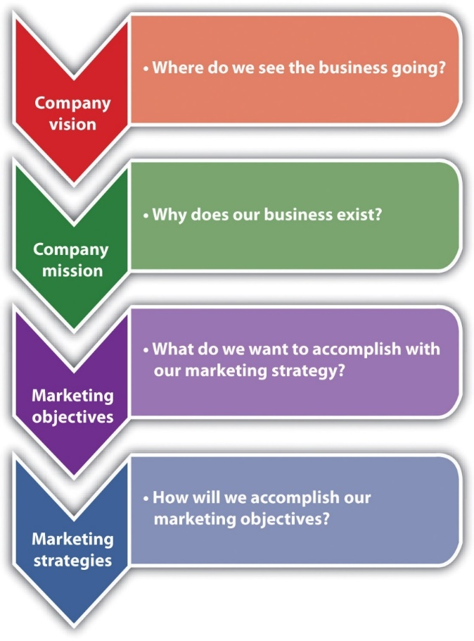

Logika postupu od vize po strategii
Nadřazené cíle vrcholové strategie podniku jsou chápány spíše jako určitá vůdčí linie pro proces tvorby a výběr strategických variant, typická je větší míra abstrakce.
Konkrétní realizační cíle jsou utvářeny ve vztahu k určité zvolené strategii a určité situaci, podléhají často změnám při reakci na nepříznivé podmínky.

Slide 6
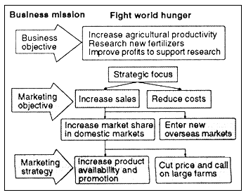
Uvědomme si tu návaznost

Slide 7
Cíle by měly být SMART
S (Specific) - specifické, cíle musí být dostatečně konkrétní, aby je mohli zaměstnanci plnit,
M (Measurable) - měřitelné, cíl by měl být vyjádřen v měřitelných jednotkách, abychom např. mohli zaměstnance poté zkontrolovat, kolik splnil,
A (Achievable) – dosažitelné, někdy se také používá akceptovatelné - rozhodujícími zájmovými skupinami,
R (Realistic) – realistické, někdy se používá realizovatelné za současných podmínek,
T (Time-bound) – ohraničené v čase, víme, do kdy musí být cíl splněn.

Slide 8
Možné cíle
Cíle týkající se postavení podniku na trhu: podíl na trhu, velikost obratu, pozice (významnost) podniku na trhu, nové trhy.
Cíle týkající se rentability: zisk, rentabilita z obratu, rentabilita z vlastního a celkového kapitálu.
Finanční cíle: likvidita, struktura kapitálu, úvěrová důvěra, schopnost samofinancování.
Sociální cíle: ekonomické a sociální zabezpečení zaměstnanců, pracovní uspokojení, rozvoj osobnosti.
Cíle týkající se tržní prestiže a společenského postavení: nezávislost podniku, image a prestiž, společenský a regionální vliv, politický vliv atd.

Slide 9
Další možné cíle
Vedoucí postavení na trhu: konkurenční postavení, míra inovací, technologický pokrok.
Tržní rozpětí: počet trhů, skupiny zákazníků, odvětví, země.
Zákaznický servis: užitek produktu, kvalita produktu, spolehlivost produktu.
Růst: tržby z prodeje, objem produkce, zisková marže.
Ziskovost: návratnost kapitálu, aktiva, zásoby, zisk, výnos z akcionářských fondů.
Účinnost: prodej na celkových aktivech, obrat akcií, likvidita úvěrového období, náklady na oddělení.
Personál: vztahy a morálka zaměstnanců, osobní rozvoj, odměňování, výnosy na zaměstnance.
Sociální odpovědnost: firemní image, veřejná činnost, sociální péče.

Slide 10
2 Strategie v marketingu
Strategie – cesta k cíli. Vyjadřuje náš postup k cíli za pomoci zdrojů, které máme k dispozici, omezení, stavu trhu atd.
Anglosaský svět – „Marketing Management“ – v překladu „Marketingové řízení“ – ale v ČR máme pořád pohled zvlášť Marketing, zvlášť Management (ani to nepřekládáme ..). V praxi počtem vyhrává manažerský pohled. Optikou „problém – hodnota pro zákazníka – řešení – úspěšná firma“ (Apple, Google) ale marketingový přístup rozhodně vede k cíli. Celopodniková (firemní) strategie, strategie SBU, funkční strategie -marketingová strategie.
Pochopení trhu – zákazníka (analýzy), tvorba hodnoty pro zákazníka (R&D, produkt), prodej řešení problému zákazníka (komunikace, distribuce, cena), tvorba loajálního zákazníka (péče, CRM).
Potřebujeme se navzájem, proto Marketing Management.

Slide 11
Strategie v marketingu
Nikdo nemůže poskytnout bezchybný návod, jak to dělat. Možností je nabídnout všechny možné přístupy a vybrat na základě situace firmy.
Formulování marketingové strategie se odvíjí od marketingového mixu společnosti. Každá společnost by měla být schopna určit budoucí přínos své nabídky v jednotlivých segmentech trhu.
Původní definice mar. mixu: marketér míchá z ingrediencí (4P/7P) chutný pokrm pro zákazníka.
Pro každou činnost (P) pak musí být specifikován dílčí cíl, ke kterému míří, a odhadnout náklady a zisky.

Slide 12
Marketingovou strategii lze popsat takto (Hanzelková, 2009, s. 23-24)
Cílový trh – pro který je naše nabídka určena. Volíme si segment, na který chceme dodávat, podle charakteristik zákazníků.
Stěžejní prezentace – jedná se o zamýšlený positioning, který by si měl zákazník spojit s naší nabídkou/firmou.
Celková hodnotová proklamace – tedy jakou hodnotu nabízíme. Hodnotu produktu bude vnímat každý zákazník odlišně, proto musíme mít vhodně nastavenou segmentaci.
Cenová prezentace – vychází z positioningu, měla by jej podpořit, viz dále.
Distribuční strategie – udává, jak budeme cílový trh obsluhovat (jaká bude naše dostupnost).
Komunikační strategie – jaké nástroje a média využijeme, kolik do toho budeme investovat.

Slide 13
3 Generické marketingové strategie
Existuje nespočet strategií. Nejsme schopni podat výčet všech, ale jsme schopni představit základní typy a ty pak dále aplikovat na konkrétní situaci firmy.
Generické (obecné/univerzální) strategie popisují několik hlavních typů postupů. Nejsou to tedy vždy konkrétní strategie se všemi kroky, ale možný typ postupu, v rámci kterého existuje množství strategií konkrétních. Jsou uplatnitelné pro všechny podniky po přizpůsobení na míru. (původně pouze Porterovy, ale my používáme obecné jako … opravdu obecné)

Slide 14
Základní marketingové strategie dle Portera
Firmy, které se neliší ani cenou ani kvalitou (jsou uprostřed), by měly usilovat o jedno nebo druhé.
Strategie minimálních nákladů -primárním cílem jsou nízké náklady. Lze aplikovat u firem působících na rozsáhlém a masovém trhu. Důraz na nákup, výrobu a distribuci.
Strategie diferenciace produktu – tj. odlišení produktu jeho výjimečností (služby, kvalita, design, technologie).
Strategie tržní orientace - znamená, že firma způsobem provedení svého produktu řeší problém určitého segmentu trhu. Neusiluje o ovládnutí celého trhu.

Slide 15
A Overall cost leadership
Název je nepřesný, dnes bychom pojmenovali vedení cenou.
Cílem je nízká cena a tedy i co nejmenší náklady.
  Snaha o nejnižší náklady na produkci a distribuci produktů.
  Následné snížení ceny oproti konkurenci a ovládnutí trhů.
Klíčové schopnosti: nákup, výroba, fyzická distribuce. Méně klíčové: marketing.
Nízké náklady bývají ovšem jedinou konkurenční výhodou – nebezpečné. Dlouhodobě neudržitelné.
Paradoxně v době krize funguje i opačná strategie – vysoké ceny („mám na to“).

Slide 16
B Differentiation
Podnik se snaží o odlišení ve specifické oblasti.
Snaží se zákazníkovi přinést něco navíc, něco lepšího, funkčnějšího, dostupnějšího.
Například: nejlepší servis, nejlepší kvalita, nejlepší styl nebo design, nejlepší technologie.
Snaha o dominanci v jedné oblasti nikoliv ve všech.
Odlišnost produktu či služby může být až taková, že ji konkurence zkrátka nemůže nijak napodobit či okopírovat.

Slide 17
C Focus
Zacílení na jeden nebo více malých segmentů.
Přesné poznání segmentu a následná volba strategie šité na míru tomuto segmentu.
Podobné výklenkové strategii.
Potřeby těchto úzkých segmentů bývají často příliš odlišné, než aby tyto segmenty přilákaly konkurenci.
Klíčová je detailní znalost cílové skupiny. A schopnost poskytnout „něco extra“.
Soustředění na výklenek („niche“) – možná alternativa, dnes funguje výborně.

Slide 18
Základní marketingové strategie dle Portera
Jednotlivé strategie nelze kombinovat, jelikož vyžadují odlišné způsoby organizace firmy!!!
Výzkumy dokazují, že firmy, které se plně soustředily na jednu zvolenou strategii byly úspěšnější než ty, které kombinovaly či přešlapovaly mezi dvěma a více strategiemi.
„Největším přínosem generických strategií je tak v dnešní době asi to, že vás přinutí se zamyslet nad vašimi skutečnými konkurenčními výhodami a nad tím, jak si je do budoucna udržet.“ (Businessvize.cz)

Slide 19
Realita dnešního dne tak jednoduchá není – businessvize.cz
Dnes je často ona „odlišnost“ definována jen odlišností lidského kapitálu.
Typickým příkladem jsou schopní obchodníci, kteří umějí prodat i technicky horší zboží za výrazně vyšší cenu než je standard na trhu (typicky různé zázračné hrnce, deky atd.).
Dalším, pro Česko typickým, příkladem může být prodej předražených a nekvalitních služeb státním a veřejným úřadům, kde je opět oním diferenciátorem lidský kapitál.
Suverénně nejlepším příkladem je ale český trh s potravinami a oblečením, kdy si můžete koupit věci sice dráž, ale za to ve stejné nebo častěji horší kvalitě.
Notes:
Zdroj: http://www.businessvize.cz/strategie/genericke-strategie-aneb-zaklad-na-kterem-muzete-stavet-i-dnes

Slide 20
Kotlerova teorie pozice konkurence
Kotler přistupuje k problému konkurenční strategie z tržní pozice, kterou si firma pro sebe vymezuje.
Rozeznává čtyři pozice konkurence a čtyři odpovídající strategie:
  vedoucí firma na trhu,
  vyzývatel,
  následník,
  výklenkář.

Slide 21
A Strategie vedoucí firmy na trhu
Vedoucí firma na trhu (lídr) je dodavatel s dominantním a velkým podílem na trhu, který obvykle předbíhá ostatní v zavádění nových produktů, cenových, distribučních i propagačních strategií.
Vedoucí firma na trhu profituje nejvíce buď v období růstu trhu, kdy růst počtu uživatelů produktu vyžaduje vyšší objemy prodeje, nebo z expanze v tržním segmentu (zvyšováním svého tržního podílu), a udělá pro to vše.
Její strategií je budovat a posilovat konkurenční pozici. Vůdcové trhu mohou volit i strategii defenzivní, tzn. udržovat svoji konkurenční pozici např. formou posilování věrnosti (loajality) zákazníků.

Slide 22
B Strategie tržního vyzývatele
Tržní vyzývatel je dodavatel na druhé, třetí nebo čtvrté pozici, který má také velký podíl většinou na atraktivním trhu.
Tento vyzývatel – útočník (jsme druzí, snažme se více) obvykle užívá ofenzivní strategii. Hledá slabá místa ve službách nebo cenách ostatních dodavatelů na trhu s cílem zaútočit na konkurenta a získat část jeho tržního podílu.
Volí strategii posilování své tržní pozice. Někdy je tato strategie zaměřena na vedoucí firmu, ale obvykle spíše na malé a střední dodavatele.
Volbou pro vyzývatele je i strategie udržování své konkurenční pozice. Pokud je trh dostatečně atraktivní, spíše se zaměřuje na imitaci marketingových snah vůdce trhu.

Slide 23
C Strategie následovníka
Následovník je dodavatel s menším podílem na trhu ve srovnání s vedoucí firmou nebo vyzývatelem.
Takoví dodavatelé se snaží vyhýbat střetům s konkurencí, přičemž jejich obchodní strategie vychází z kopírování a napodobování úspěšných aktivit předcházejících dvou typů dodavatelů
Pokud by trh ztratil svoji atraktivnost, potom strategickou volbou pro následovatele je buď zkusit budovat (posílit) svoji konkurenční pozici, nebo z daných trhů v daných aktivitách odejít – zbavit se jich.

Slide 24
D Strategie výklenkáře
Výklenkářem je dodavatel, který se soustřeďuje na tržní výklenky.
Rovněž se vyhýbá bitvám a vyloženě se zaměřuje na určitý segment, geograficky vymezenou skupinu zákazníků, nebo na specifický typ výrobku.

Slide 25
Obecné strategie 1
Růstová strategie - zabezpečení růstu podniku jako celku, například prostřednictvím přerozdělování zisku, růst tržního podílu, růst obratu.
Stabilizační strategie - zachování stavu obratu v podniku, stabilizace sortimentu, přizpůsobování se konkurenci.
Útlumová strategie - výrobky i obrat ve fázi útlumu, rostoucí tlak konkurence, hrozící krize, v podniku dochází následně buď k redukci výroby nebo k útlumu aktivit v dané činnosti.
Kombinovaná strategie - využití více možností, např. zánik určitého výrobku z důvodu nedostatečné poptávky, ale zavedení nového výrobku nebo služby, hledání nové pozice na trhu.

Slide 26
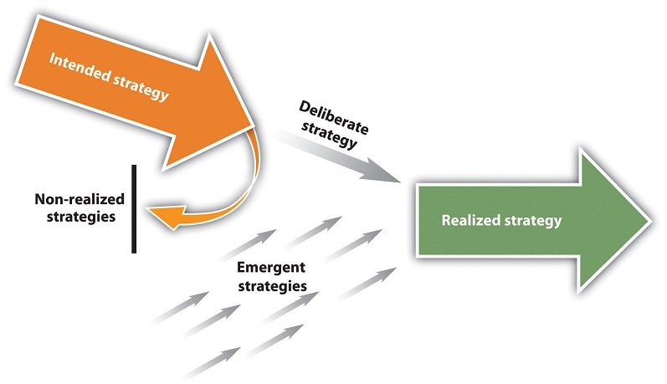

Mintzbergovy strategie (ve strategickém Managementu se dozvíte 5/10/11P atd.)
Emergent Strategy
Notes:
http://books.google.cz/books?id=ymYaSrZURd0C&pg=PA242&lpg=PA242&dq=mintzbergovy+strategie&source=bl&ots=KM2MnhW65O&sig=NHGf3yc2Njlk4Wxs1IyVu2lORHo&hl=cs&sa=X&ei=wlYuVMHGL4fqaNXigtAH&ved=0CCMQ6AEwAQ#v=onepage&q=mintzbergovy%20strategie&f=false
http://catalog.flatworldknowledge.com/bookhub/reader/3085?e=ketchen_1.0-ch01_s02

Slide 27
Dílčí firemní strategie
Strategie se mohou zaměřovat na silné stránky podniku ve smyslu jeho organizace a fungování:
  ekonomicko - finanční strategie,
  marketingově - obchodní strategie,
  strategie technického rozvoje,
  politika jakosti a ekologie,
  personální politika,
  komunikační strategie.

Slide 28
Strategie spojené s BCG portfolio analýzou 1
Výsledky analýzy pomohou firmě určit, jakou roli budou hrát její jednotlivé podnikatelské jednotky v budoucím vývoji. Vedení firmy by se mělo snažit, aby její portfolio bylo vyvážené, a to jak z hlediska počtu SBU v jednotlivých kvadrantech matice, tak z hlediska jejich postavení v rámci této matice.
Například příliš mnoho SBU v pozici hvězd a v pozici psů znamená problémy s jejich financováním, neboť stávající dojné krávy nejsou schopny pokrýt veškeré nutné investice do všech SBU. Firma musí zvážit, které SBU ze svého portfolia má vyřadit, aby mohla účinně investovat do prosazení nadějných SBU.
Převaha spolehlivých a silných SBU v pozici krav je pozitivní, ale je nezbytné zvažovat i otázku jejich stability v budoucnosti.
Notes:
Zdroj: http://www.businessinfo.cz/cs/clanky/metody-marketingove-situacni-analyzy-2807.html#b3

Slide 29
Strategie spojené s BCG portfolio analýzou 2
Strategie zvýšení tržního podílu zakládáním nových SBU v perspektivních odvětvích. Tato strategie je doporučována především pro SBU, které se staly otazníkem, pokud mají předpoklady stát se hvězdou. Vyžaduje silnou finanční podporu ze strany firmy.
Strategie zachování stávajícího tržního podílu bez značných změn při získávání peněžních prostředků. Tato strategie je často uplatňována u dojných krav, které vytvářejí značné množství peněžních prostředků, a firmy se ve většině případů snaží toto své postavení udržet i pro budoucnost. Dojné krávy financují přípravu a rozvoj nových produktů, zajišťují růst i dividendy, pomáhají podporovat hvězdy i otazníky atd. Firma od nich očekává, že budou hlavním zdrojem zisku. Tato strategie bývá také aplikována u hvězd, které si chce firma udržet nebo chce zlepšit jejich pozici. Vychází z předpokladu, že trh časem zpomaluje růst a hvězda přechází do pozice dojné krávy.
Notes:
Zdroj: http://www.businessinfo.cz/cs/clanky/metody-marketingove-situacni-analyzy-2807.html#b3

Slide 30
Strategie spojené s BCG portfolio analýzou 3
Strategie snížení tržního podílu s cílem získat okamžitě anebo ve velmi krátkém časovém horizontu zvýšené příjmy hotových peněz, a to bez ohledu na možné důsledky. Tato strategie je užívána jak u dojných krav, tak i u otazníků a hladových psů, pokud je jejich budoucnost nejasná. Získané hotové peníze pak firma investuje do hvězd, případně do nadějných otazníků.
Strategie odchodu z trhu znamená likvidaci podnikatelských jednotek (SBU). Ty mohou být vyřazeny (jejich program je ukončen), anebo prodány a prostředky získané z prodeje reinvestovány jinde. V této souvislosti se jedná zejména o psy a v některých případech i o otazníky, jestliže vyžadují pro další existenci příliš mnoho prostředků, které nemohou být ve stávajícím časovém okamžiku pro tento účel věnovány.
Notes:
Zdroj: http://www.businessinfo.cz/cs/clanky/metody-marketingove-situacni-analyzy-2807.html#b3

Slide 31
Strategie ze SWOT analýzy
Na základě vzájemného zkombinování převažujících vnitřních a vnějších faktorů, můžeme rozlišit čtyři základní typy strategických situací:
  kombinace W-T = mini-mini, kde dominují slabé stránky uvnitř podniku a hrozby ve vnějším okolí,
  kombinace W-O = mini-maxi, kde dominují slabé stránky podniku a příležitosti okolního prostředí,
  kombinace S-T = maxi-mini, kde dominují silné stránky a ohrožení,
  kombinace S-O = maxi-maxi, kde dominují silné stránky a příležitosti.

Slide 32
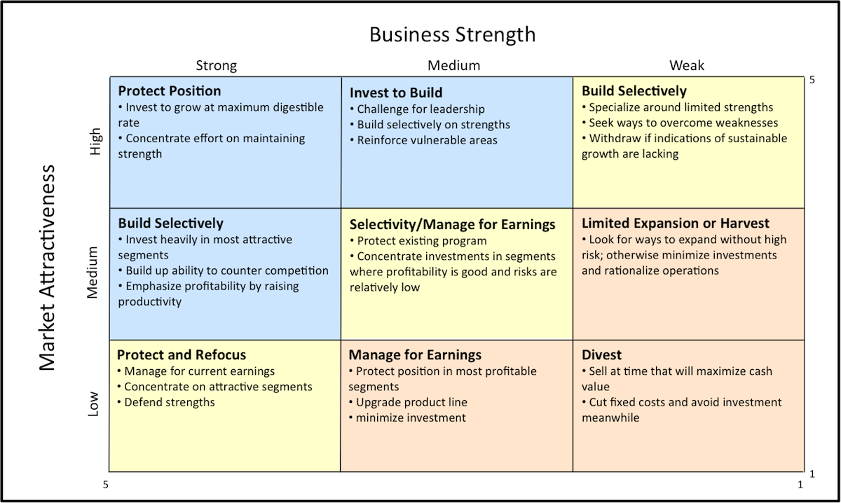
Strategie spojené s GE maticí

Slide 33
Strategie založené na segmentaci
Používalo se: několik produktů, uniformní verze produktu, hromadná výroba, hromadná distribuce, doprovodná masová komunikace.
Strategie: geografické segmentace (geografický segment – oblast prodeje), demografické segmentace (u řady projektů udává jejich potřebu pro zákazníka/hledaný prospěch), sociálně ekonomické segmentace (příjem a společenská třída), na základě psychologického popisu (osobnostní determinanty), psychografické segmentace (životní styl –jak trávím svůj čas a utrácím peníze), podle kupních motivů (hledaného prospěchu, frekvence užívání).

Slide 34
Strategie Targetingu
STARÁ teorie, nepoužívat v praxi, jen vědět, že to bylo a dnes nefunguje – používáme lepší přístupy.
Nediferencovaný marketing: Trh je jeden celek. Obsluhujeme konkrétní rys celého trhu. Primárním cílem je snížení nákladů prostřednictvím standardizace a důraz na nízkou cenu produktu.
Diferencovaný marketing: Pracujeme s celým trhem, ale už jej dělíme na segmenty a pro ně zpracováváme odlišné strategie, MM apod.
Koncentrovaný marketing: Z trhu vybíráme úzce definované části a těm přizpůsobujeme produkci a MM. Hovoříme o vyhledávání tržních mezer.

Slide 35
Strategie positioningu
Positioning postavený na: specifických vlastnostech produktu, přidané hodnotě, specifických potřebách, nebo řešeních, specifickém způsobu užití, umisťování vůči konkurenčnímu produktu, principech kulturních symbolů.
Funkční positioning:
  Řešíme problém.
  Poskytujeme konkrétní výhodu zákazníkovi.
Symbolický positioning:
  Vylepšení vlastního image.
  Podpoření vlastního ega.
  Sounáležitost se skupinou, naplnění.
  Citové uspokojení.
Prožitkový positioning:
  Poskytuje smyslovou stimulaci.
  Poskytuje kognitivní stimulaci.

Slide 36
Podle Kotlera definujeme 5 hodnotových propozic, založených na porovnání ceny a užitku
Větší užitek za větší cenu – tento positioning využívají prestižní, luxusní značky, které svým zákazníkům nabízejí vysokou kvalitu a nadstandardní užitek, za který požadují i vyšší cenu. (hotel Ritz-Carlton, hodinky Rolex, šampaňské Moët & Chandon)
Větší užitek za stejnou cenu - strategie, kdy firma zaútočí na konkurenci, která zvolila strategii větší užitek za větší cenu, tím, že na trh uvede výrobky srovnatelné s konkurencí, ovšem za ceny nižší.
Stejný užitek za nižší cenu – positioning založený na nabídce produktů s identickým užitkem za nižší ceny nežli konkurence. Jedná se o diskontní prodejce či internetové obchody.
Menší užitek za mnohem nižší cenu – omezená nabídka služeb, či menší nabízený výběr, ovšem za velmi přijatelné ceny. Využívají jej levné hotely či aerolinky. Nabízejí zákazníkovi pouze to, za co chce platit: cesta popř. nocleh (nikoli jídlo na palubě, nadstandardní vybavení pokoje atd.)
Větší užitek za nižší cenu – firma nabízí lepší produkty nežli konkurence a to za nižší cenu. Jedná se spíše o krátkodobou strategii, v dlouhodobém horizontu je tato strategie těžko udržitelná.
Notes:
Zdroj: KOTLER, Philip. Marketing. Grada Publishing a.s., r. 2007, 6. vydání, ISBN 80-247-0513-3

Slide 37
Strategie značky - Brand
„případová studie“ – postup, jak na to.
Pro uvažování o značce může být použit postup Aakera – hodnota značky:
  Znalost značky.
  Loajalita ke značce.
  Vnímaná kvalita.
  Asociace spojené se značkou.
  Další vlastnická aktiva značky.

Slide 38
Souhrnné dělení strategií Souček (2005)
konkurenční strategie zaměřené na odběratele.
strategie konkurenčně zaměřené.
strategie zaměřené na zprostředkovatele odbytu.
strategie zaměřené na zájmové skupiny.
strategie na mladých trzích.
strategie na globálních trzích.
strategie na trzích služeb.
tržně orientované strategie ochrany životního prostředí.
strategie nástrojů marketingového mixu.

Slide 39
Souhrnné dělení strategií Horáková (2003)
podle trendů trhu strategie růstové, udržovací, ústupové;
podle přístupů k segmentům trhu strategie ofenzívní a defenzívní;
podle chování ke konkurenci strategie kooperační a konfliktní;
podle specifických skupin zákazníků strategie masového trhu, velkých segmentů, přilehlých segmentů, malých segmentů, tržních mezer;
podle cyklu životnosti trhu strategie pro trhy ve fázi zavádění, pro trhy růstové, pro trhy nasycené a pro trhy klesající;
podle šíře pokrytí spektra rozhodovacího procesu strategie parciální a integrální .

Slide 40
Souhrnné dělení strategií Blažková (2007)
Dle marketingového mixu – na strategie produktové, cenové, distribuční a komunikační.
Růstové strategie – podle Ansoffa, pro výběr segmentu, integrace.
Zaměřené na konkurenci – podle Portera, Bowmanovy strategické hodiny.
Dle velikosti tržního podílu a míry inovace – podle Kotlera, inovační strategie.
Dle cyklu životnosti trhu – zavádění (pro vstup na nové trhy), růst (pro rostoucí trhy), zralost (pro nasycené trhy), pokles (pro klesající trhy).
Dle trendu trhu – strategie růstové, udržovací a ústupové.
Dle chování na trhu – strategie ofenzivní, defenzivní, obranné, expanzivní, úhybné, bojovné.
Dle chování vzhledem k prostředí, konkurenci – strategie kooperační a konfrontační.
Další typy strategií – positioningu, zaměřené na odběratele, pro světové trhy, zaměřené na zájmové skupiny, internetové, v mezních situacích.

Slide 41
Případová studie na test 1
Aplikujte své znalosti strategického marketingu na firmu Větévka s.r.o., která vyrábí dřevěné židle, v 5 variantách. Firma podniká v MS kraji, je na trhu 12 let, poslední 3 roky její VH vykazuje ztrátu, musela propustit 2 zaměstnance, zůstali tak jen 4. Vytvořte pro ně vizi, misi, navrhněte analýzy, které by měli provádět a k čemu budou sloužit, strategické cíle, jaké strategie budou volit a proč, nastavení mar. mixu.

Slide 42
Případová studie na test 2
Aplikujte své znalosti strategického marketingu na svou alma mater OPF SLU. Přestáli jsme krizi, kdy bylo nutno propustit 27 zaměstnanců. Vyrovnali jsme se s klesajícím rozpočtem vlivem závislosti na financování od státu. Nový management převzal a stabilizoval fakultu. Rozjíždíme mnoho nových projektů, programů a příležitostí pro studenty. Vytvořte pro nás vizi, misi, navrhněte analýzy, které by měly být provedeny, a k čemu budou sloužit, strategické cíle, jaké strategie zvolit a proč, nastavení mar. mixu.

Slide 43
Obsah kapitoly produktové strategie
1 Produkt – definice, totální produkt, hodnota pro zákazníka.
2 Životní cyklus produktu.
3 Strategie v oblasti produktu – portfolio, řady, specifické strategie, modré oceány, produktové ekosystémy, crowdsourcing.
4 Ansoffova matice, inovace.
Notes:
csvukrs

Slide 44
1 Produkt definice
Produkt – „cokoliv, co může být nabídnuto na trhu k upoutání pozornosti, ke koupi nebo spotřebě, co může uspokojit touhy, přání nebo potřeby; patří sem fyzické předměty, služby, osoby, místa, organizace a myšlenky“. (Kotler, Wong, Saunders a Armstrong, 2007, s. 615)
Produkty dělíme na:
  Výrobky – hmotné.
  Služby – nehmotné.
Výrobně orientovaná firma – manifestace zdrojů a schopnosti je využít. Marketingově orientovaná firma – hodnota pro zákazníka, splnění jeho potřeby.

Slide 45
Totální produkt v marketingu
A
B
Installation
Warranty
Design
Package
Spare
parts
Deliveries
Principal function
Brand name
Repair and maintenance
Financial services
Quality
Styling
Instructions
C
Notes:
csvukrs

Slide 46
Totální produkt v marketingu - vysvětlení
Spotřebitelé si často myslí, že produkt je prostě fyzický předmět, který kupují.
Jádro není jen hmatatelný fyzický produkt, ale je to výhoda produktu, hlavní benefit, kvůli kterému si spotřebitel tento produkt kupuje.
Skutečný produkt je hmotný, fyzický produkt. Zahrneme zde design produktu, jeho balení, kvalitu, znaky, značku, styl apod.
Rozšířený produkt je nefyzická součást výrobku. Obvykle představuje přidanou hodnotou, za kterou platíme zvýšenou cenu.
Notes:
csvukrs

Slide 47
Od výhody k hodnotě pro zákazníka u služeb
1. základní výhoda (core benefit): služba nebo prospěch, kterou si zákazník opravdu pořizuje. Hotelový host si kupuje odpočinek a spánek.
2. přetvořit základní výhodu do základního produktu. Hotelový pokoj je vybaven postelí, koupelnou, ručníky, stolem, komodou a skříní.
3. očekávaný produkt, sada atributů a podmínky, které kupující běžně očekávají při nákupu tohoto typu produktu. Hoteloví hosté minimálně očekávají cistou postel, čisté ručníky, pracovní lampy, a relativní míru klidu a pohodlí.
4. rozšířený produkt, který překračuje očekávání zákazníků. Ve vyspělých zemích probíhá na této úrovni brand positioning a souboj s konkurenty. V rozvojových a rozvíjejících se trzích, jako je Indie a Brazílie, probíhá souboj většinou na očekávané úrovni produktu.
5. potenciální produkt, který zahrnuje všechna možná vylepšení a transformace produktu nebo nabídky, které může podstoupit v budoucnu. Zde mají firmy prostor hledat nové způsoby, jak uspokojit zákazníky a odlišit svou nabídku.

Slide 48
Hodnota pro zákazníka (DVA MLUVČÍ)
Zákazník: hodnota je dobrá cena? Technologická vyspělost? Emocionální záležitost?
Vždy určuje hodnotu zákazník, ne firma. Firma se snaží, aby byla pro zákazníka co nejvyšší.
Hodnota = očekávané benefity – vnímaná oběť.
Očekávaný benefit ale není jen materiálno, může to být společenský statut, loajalita ke značce, sounáležitost se skupinou apod.
Oběť není jen cena, ale i čas, námaha apod.
Notes:
csvukrs

Slide 49
Hodnota pro zákazníka
Hodnotu produktu vždy určuje zákazník!
Každý segment může hodnotu vnímat jinak (kolo).
iPad Pro.
Zeptejme se zákazníků? „Ford – chtějí rychlejší koně“. Sony – roční cyklus, než to vyrobí. Apple – vymysleli jsme telefon!
Jakubíková – mapa vnímané hodnoty = vnímané výhody vs. vnímané náklady (2013, s. 199).
Jiný pohled - poměr cena vs. kvalita.
Hodnotová křivka – modré oceány.
Můj pohled – produkt má funkční a emoční hodnotu. Každý segment vyžaduje jiný „mix“, proto používám jiný marketingový mix.
Notes:
csvukrs

Slide 50
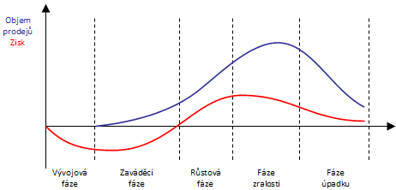
2 Životní cyklus produktu
Notes:
csvukrs

Slide 51
A Fáze vývoje produktu (product development)
Nápady, ideje, impulzy
  Co na trhu chybí, co lze udělat lépe
Vývoj produktu
Vysoké náklady na modifikace
Testování
Nulové prodeje
Nejčastější příčiny neúspěchu
  Vyčerpání rozpočtu
  Změna na trhu
Tvorba tržního prostoru

Slide 52
B Fáze uvedení na trh (market introduction)
Spuštění prodeje produktu.
Příliv příjmů.
Důraz je kladen na marketingovou komunikaci
  masivní propagace / WOM
Zavedení distribučních kanálů.
Klíčová je cenová tvorba:
  inovátoři, vysoce adaptibilní, časná většina, pozdní většina, opozdilci
  exkluzivní / penetrační cena
Potencionální náklady na servis.

Slide 53
C Fáze růstu (growth stage)
Výrazný růst prodejů:
  Dochází často k přecenění situace.
  Mohou být amortizovány náklady, ale nemusí být zajištěn strategický rozvoj firmy!
  Přichází konkurenti.
Výdaje na marketingovou komunikaci se nezvyšují.
Méně investic do zvyšování povědomí o produktu.
Je možné rozšiřování sortimentu a modifikace produktu.

Slide 54
D Fáze zralosti (maturity stage)
Pokud firma v předchozí fázi investovala do vývoje nástupce, začíná v této fázi skutečně vydělávat.
Prodloužení životního cyklu:
  Varianty produktu (aktualizace, facelift, změna designu, modelové řady, modifikace).
  Uvedení na nové trhy.
Růst trhu se zastavuje,
Konkurenti se slabší pozicí opouští trh.

Slide 55
E Fáze úpadku (decline stage)
Klíčová je otázka kdy a jakým způsobem prodej výrobku ukončit.
  Rychlý odchod z trhu.
  Dokud jsou pokryty variabilní náklady.
  Snížit cenu – výprodej.
Opatrnost v cenové tvorbě – pokažení image prémiových výrobků.

Slide 56
Speciální formy životního cyklu
WAVY CYCLE
RECYCLE/STYLE
FASHION HIT
FASHION

Slide 57
Portfolio a životní cyklus
Objem prodejů
Vývoj
Zavádění
Růst
Zralost
Úpadek
Vývoj
Zavádění
Růst
Čas

Slide 58
3 Marketingové strategie v oblasti produktu
Musíme mít strategii pro:
  Individuální produkt (spojena s nezbytnými kategoriemi životního cyklu výrobku, které charakterizují jeho pohyb jednotlivými etapami tržní existence).
  Produktovou řadu (musí dospět k souladu mezi strategiemi, které byly stanoveny pro jednotlivé produkty. Existují dvě možné alternativy, a těmi jsou buď zkrácení, nebo prodloužení produktové řady za účelem dosažení její optimální délky pro strategické období).
  Produktový mix. (třídy/rodiny produktů – ekosystém?)

Slide 59
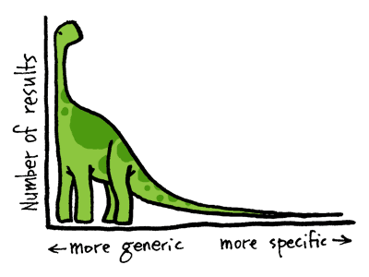
Long tail
„Pojem ze Search Marketingu. Ve vyhledávači se (zjednodušeně řečeno) vyhledávají dva typy slov (frází). Ty hodně hledaná (např. hotely, realitní kancelář, letenky) a všechny ostatní, které se hledají méně nebo skoro vůbec. Těchto méně hledaných slov a frází však jsou statisíce a ve výsledku generují stejný (někdy i větší) příliv uživatelů.“ z MediaGuru.

Slide 60
Produktové strategie (politiky)
Politika (strategie) produktu zahrnuje všechna rozhodnutí spojená s typem produktu, jeho trhem, charakteristickými rysy apod.
Produktové strategie vycházejí z cílů pro produkt.
Politika sortimentu (A) - jaký sortiment chceme vyrábět. (vertikální/horizontální, trading-up/down, up-selling/cross-selling).
Politika produktových skupin (B) - přidání, modifikace, zrušení produktů ve skupině.
Politika atributů produktu (C) - značka, obal, záruka a kvalita apod.

Slide 61
A Politika sortimentu
Musím znát klasifikaci produktů (spotřební/průmyslové, krátko/středně/dlouho-dobé, podle způsobu nakupování, příležitosti apod.)
Hodnotím existující sortiment, prognózuji, formuluji možné politiky, ukončuji nevhodné produkty.
  Délka produktového mixu – celkový počet položek v produktovém mixu.
  Šířka produktového mixu – počet produktových řad.
  Hloubka produktového mixu – počet variant produktů v produktové řadě.
Roztažení produktové řady (Product Line Stretching) – dolů, nahoru, oběma směry.
Vyplnění produktové řady (Product Line Filling).

Slide 62
B Politika produktových skupin
Vnitřní a vnější vyhodnocení existující skupiny produktů. "Vnitřní" znamená stanovení, do jaké míry každý typ produktu přispívá k obratu a zisku a jaký je očekávaný růst tohoto produktu. "Vnější" vyhodnocení znamená, že marketingový odborník musí umístit všechny své typy produktů vedle konkurenčních typů a potom analyzovat, jsou-li ve výrobkovém mixu nějaké "mezery".
Poté: rozšíření (up/down), inovace, modernizace, přecenění, re-cycle, apod.

Slide 63
C Politika atributů produktu
Časté cíle: značka, kvalita, obal, služby a záruka, cena, cena, CENA …
Značka – co přináší zákazníkovi.
Kvalita – objektivní a subjektivní.
Obal – fce. obalu: pozornost, rozpoznatelnost, informace, emoce, ochrana, ekologie, přidaná hodnota.
Služby a záruka – služby před koupí, během koupě, po koupi.

Slide 64
Specifické produktové strategie
Strategie snižování nákladů produktu - na základě nákladového benchmarkingu vyrábím levněji.
Strategie zvyšování obratu – P*Q – práce s P, aby Q rostlo.
Strategie zvyšování zisku z prodejů – práce s P, snižování nákladů.
Strategie zlepšování produktových řad – inovace, komplexní nabídka řady, modifikace, individualizovaná nabídka.
Klasické „low/mid/high budget/cost“ produktové strategie.
Strategie docilování stejných obratů/zisku – pro stabilní firmu nesledující expanzi.

Slide 65
Modré oceány. A červené.
Kniha W. Chana Kima a Renée Mauborgneové Strategie modrého oceánu.
„Červené oceány - to jsou všechna existující odvětví operující ve známém tržním prostoru. V červených oceánech jsou definovány a přijímány hranice odvětví a jsou známa pravidla konkurenční hry. S tím, jak je tržní prostor stále více přecpán konkurenty, vyhlídky na zisk a růst jsou stále omezenější. Tvrdá, nelítostná konkurence vede k tomu, že podniky krvácejí - proto pojem červený oceán.“
“Modré oceány - to jsou odvětví, která dosud neexistují, to je neznámý tržní prostor neposkvrněný konkurencí. V modrých oceánech se poptávka vytváří místo aby se vybojovávala. A je zde spousta příležitostí k růstu.“
„Strategie modrého oceánu (BOS - Blue-Ocean Strategy) charakterizuje jak strategickou logiku, která je za vytvářením nového tržního prostoru, tak praktický rámec pro systematické budování a využití "modrých oceánů".“
Notes:
Zdroj: http://modernirizeni.ihned.cz/c1-20362510-strategie-modreho-oceanu-pro-kazdou-firmu

Slide 66
Stále plaveme v oceánech
Hlavní myšlenka – nesoupeřím s konkurencí, ale vytvářím si svůj nový tržní prostor – modrý oceán – mám náskok, jsem leader a určuji pravidla.
V červeném oceánu se pak stále perou mí staří žraloci – klasický boj o efektivitu (náklady/výnosy).
V čem je trik? – musím přinést „hodnotovou inovaci“ – skokový přírůstek hodnoty pro zákazníka.
Pomocí hodnotové křivky analyzuji hodnotu v celém odvětví – hledám možnosti k vyniknutí – eliminuji zbytečné funkce a přidávám nové. Více zde.
Pěkné příklady zde.

Slide 67
Postup BOS (Novák, marketingovénoviny.cz)
Vymezte stávající tržní oblast. Jaké produkty nabízíte? V jakém tržním segmentu se pohybujete? Jaké jsou vaše klíčové kompetence?
Najděte klíčové faktory v rámci oblasti. Podle čeho se zákazník rozhoduje při volbě produktu? Jaké vlastnosti od produktu očekává? Jaké potřeby chce prostřednictvím vašeho výrobku nebo služby uspokojit?
Sestavte hodnotovou křivku. Jak dobře si stojí konkurenční produkty v různých faktorech? V jakých oblastech jsou konkurenční produkty slabé a silné? Jak velkou hodnotu faktory zákazníkovi přináší?
Vyberte faktory zvyšující hodnotu. Které z faktorů slabých u konkurence lze zvýšit? Které z nich zvyšují hodnotu pro zákazníka?
Vyberte faktory snižující náklady. Které z faktorů umožní výrazně snížit náklady? Jak hodnotné jsou pro zákazníka?
Přidejte nové faktory zvyšující hodnotu pro zákazníka. Jaké jiné opomíjené faktory výrazně zvýší hodnotu pro zákazníka?
Definujte nový produkt. Na základě omezení a pozvednutí stávajících faktorů a vytvoření nových popište nalezený produkt.
Notes:
Zdroj : http://www.marketingovenoviny.cz/marketing_11076/

Slide 68
2 Produktové ekosystémy
Firmy, které nabízejí zákazníkům ne pouze osamocené produkty, ale celé ekosystémy produktů, jsou mnohem úspěšnější. Samotné slovo „ekosystém“ má ve vztahu k produktu úžasnou náplň, je to nadstavba původních produktových řad, produktových rodin. Můžeme si to v praxi představit jako fyzický produkt, který zapadá do řady/rodiny produktů, které ale hlavně zapadají do velkého ekosystému návazných služeb, digitálního obsahu a podpory. To vše zapadá do filozofie značky a jejího positioningu.
Typickým příkladem jsou produkty firmy Apple – mám iPhone, zapnu iTunes, koupím hudbu, knihu, film, pak chci další iVěci a už nemohu nikdy odejít ke konkurenci.
Notes:
Typickým příkladem zde jsou produkty firmy Apple. Jakmile si pořídíte jedno zařízení, dejme tomu iPhone, po přihlášení začínáte využívat veškeré návazné služby, které tvoří značnou část z přidané hodnoty tohoto produktu. Přihlásíte se do iTunes a začnete nakupovat hudbu, filmy, knihy, hry. Samotný produkt, ten přístroj ve vaší ruce, je jen součástí něčeho mnohem většího, za co jsou pak zákazníci ochotni zaplatit podstatně větší částku. Vede to pak k dalšímu jevu, jakmile máte jeden produkt a jste vázáni ve všech doplňkových službách, koupíte si další produkty z produktové rodiny, takže kromě telefonu sáhnete i po tabletu, laptopu atd.

Slide 69
Přínosy budování ekosystému
Nejen přidaná hodnota k produktu, proč si jej koupím …
… ale i tvorba loajality zákazníka.
Viditelné u vývoje bitvy Apple vs. Samsung. Zákazníci neslyší tolik na technické specifikace, ale chtějí dodatečné služby a jednoduchost použití.
Notes:
Vezmeme-li v úvahu model totálního produktu v marketingu, vyplyne nám z toho, že v rámci jednotlivých vrstev je důležitá nejen fyzická charakteristika produktu, ale právě ty nehmatatelné atributy přidávají největší část hodnoty. Např. u high-tech zařízení firmy často sklouznou pouze k zaměření na technické specifikace (patrné např. u telefonů s neustále rostoucím počtem megapixelů fotoaparátů, rostoucím rozlišením displejů apod.), místo aby se soustředily na přidanou hodnotu produktu v oblasti digitálních služeb. Patrné je to např. opět u telefonů na chování Samsungu vůči Applu. Samsung dlouhou dobu naprosto ignoroval tuto přidanou hodnotu a pouze se soustředil na specifikace. Běžnému uživateli je ale naprosto jedno, kolik má telefon megapixelů, on chce snadnost použití a plný obchod, odkud si může stáhnout hudbu, filmy, knihy apod. Samsung tento skluz musel dohánět řadu let (pokusy o vlastní obchod, vlastní hudbu, úspěch až při spolupráci s externími partnery).

Slide 70
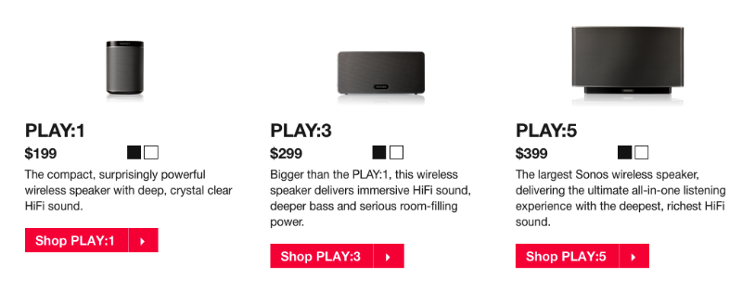
Příklad vývoje ekosystémů – SONOS 1
Notes:
Zdroj: https://www.linkedin.com/pulse/future-consumer-products-focused-product-ecosystem-nikhil-krishnan

Slide 71
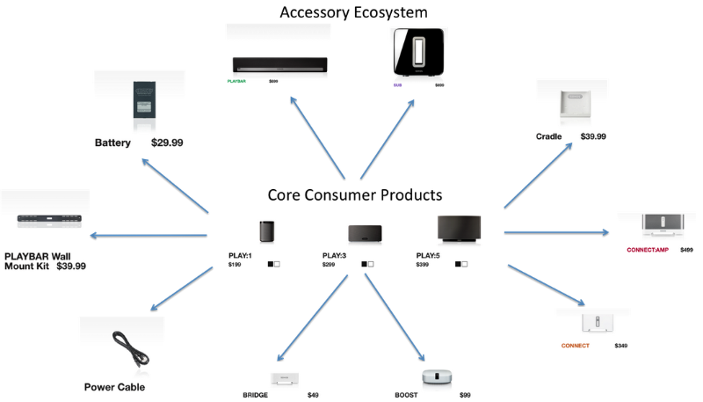
Příklad vývoje ekosystémů – SONOS 2
Notes:
Zdroj: https://www.linkedin.com/pulse/future-consumer-products-focused-product-ecosystem-nikhil-krishnan

Slide 72
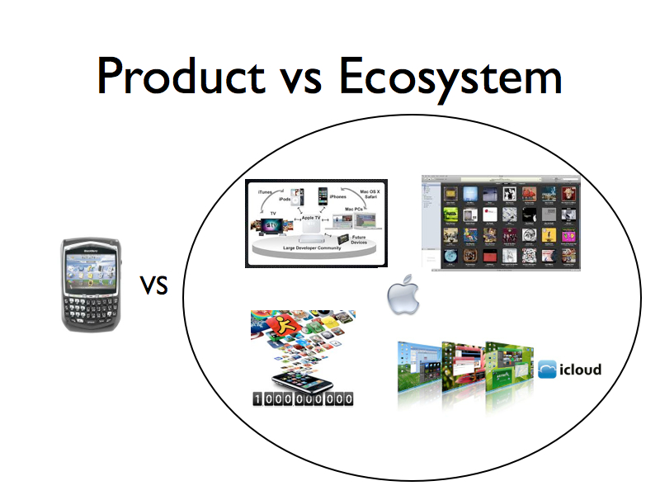
Může soupeřit produkt s ekosystémem?
Notes:
csvukrs

Slide 73
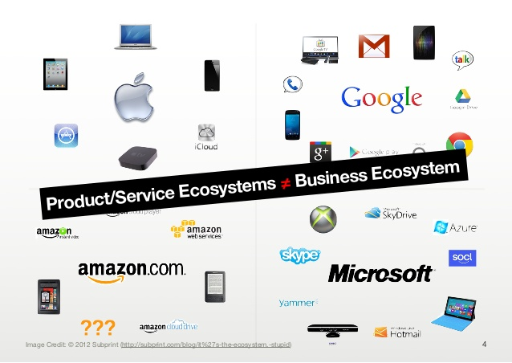
Co kdybychom šli dál?
Notes:
Zdroj: https://www.slideshare.net/janschmiedgen/business-ecosystem-design

Slide 74
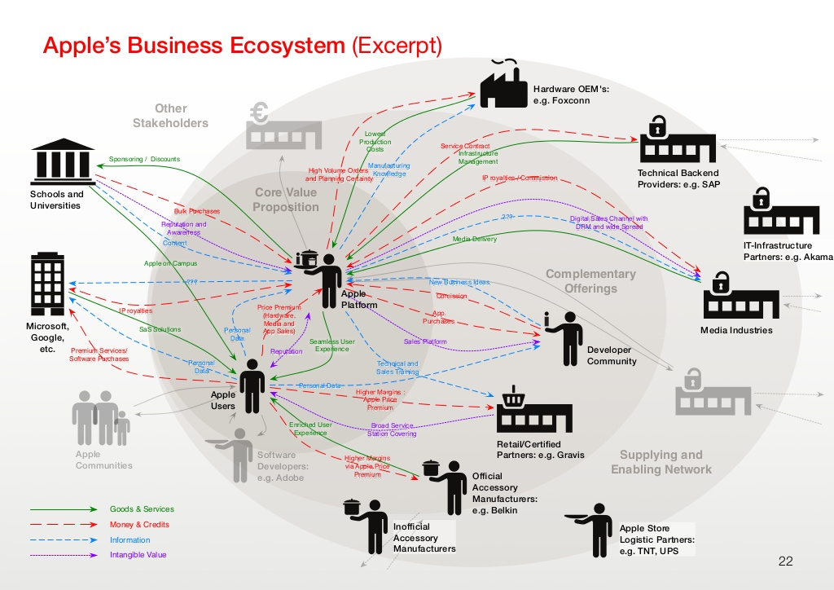
Náčrt obchodního ekosystému Applu
Notes:
Zdroj: https://www.slideshare.net/janschmiedgen/business-ecosystem-design

Slide 75
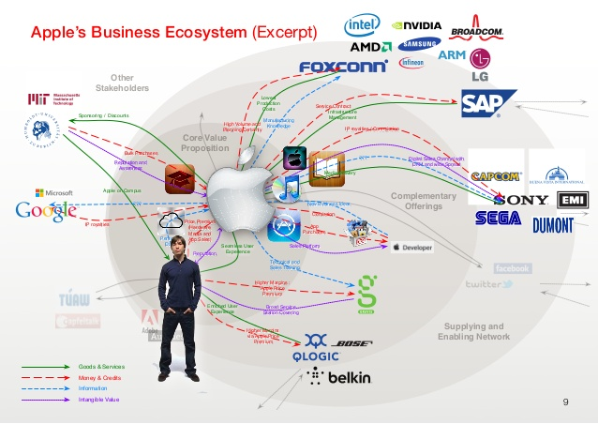
Business Ecosystem - Apple
Notes:
Zdroj: https://www.slideshare.net/janschmiedgen/business-ecosystem-design

Slide 76
Závěr ekosystémů - zamyšlení
Má to jen samé výhody? Ne, jsou zde i nevýhody pro uživatele (Apple – legacy apps nefungují, díky každoročním updatům po pár cyklech mé zařízení zpomalí a nefunguje vše jak má – jsem nucen udržovat vše updated u firmy s nejvyšší marží za značku).
Největší inovací Applu nejsou produkty, ale ekosystém. (jak mi balík služeb navíc pomáhá obhájit vysokou cenu)
Je to celé k něčemu malým firmám? Ale samozřejmě! Pochopení fungování ekosystému mi pomáhá v něm žít! Některé benefity lze replikovat v malém. Bohužel ale jako dodavatel dostanu ránu, když se ekosystému nedaří.
Kam míříme? Internet of Things – internet věcí. Chytrá domácnost. (elektronika, ale + všechny věci v domácnosti, automobil, dům, atd.)
Notes:
csvukrs

Slide 77
Crowdsourcing
Dáme hlavy dohromady a něco vymyslíme ☺ (wisdom of the crowd)
Využití předem nedefinované skupiny lidí pro tvorbu.
„Jde zkrátka o společné úsilí, spojení sil i nápadů jednotlivců, které umožňuje dosáhnout kýženého cíle mnohem efektivněji. Říká se, že víc hlav víc ví, a crowdsourcing na tomto přesně stojí. I proto je často využíván ve vědeckých či technologických komunitách.“
Perfektní případová studie zde.
Typickým příkladem je všem dobře známá Wikipedia, která místo aby vytvořila databázi sama, tak umožnila lidem vytvořit jednotlivé části. (nebo taky pirátská zátoka)
Notes:
Zdroj: http://www.jaknainternet.cz/page/1665/crowdsourcing/
Zdroj: http://www.slideshare.net/EnterpriseCoCreation/local-motors-co-creation-case-epmd-13-july2011-v4 !thx to Martin Klepek!

Slide 78
Příklad Crowdsourcingu – Local Motors
Soustředí se na produkci automobilů a je založena na principu Enterprise co-creation, což bychom mohli přeložit jako spolupodílení se na firmě. Firma podporuje online komunity návrhářů a techniků, kterým zadává různé úkoly. Obvyklým postupem je vypsání soutěže o nejlepší návrh nějaké součásti automobilu. Motivací je buď samotná účast a prestiž z výhry, pocit hrdosti, že můj návrh funguje v reálném autě, nebo může být i hmotná motivace. Jednotlivé návrhy jsou poté vyhodnoceny a je sestaven celý automobil, který vyrábí za zakázku maloobjemové továrny. Tento systém fungování přináší firmě kromě zřejmých nižších nákladů i obrovskou flexibilitu, svým zákazníkům dokáží navrhnout modely na míru, které budou navíc unikátní. Zákazník se může spolupodílet na vzniku automobilu.
Notes:
csvukrs

Slide 79
Výhody crowdsourcingu
Crowdsourcing se dá využít pro mnoho různých činností. (pár příkladů)
Můžeme například stimulovat naši komunitu k návrhu nového produktu.
Brainstormovat s nimi o ceně.
Nechat je navrhnout nové distribuční kanály.
Nebo třeba podílet se na návrhu naší komunikační kampaně.
(jsme omezeni jen vlastní fantazií, je to výhodné na sledování trendů)
Můžeme je ale také požádat o peníze, v tu chvíli hovoříme o tzv. crowdfundingu.
Crowdsourcing jako brigáda? Komerční crowdsourcing?
(máme-li hodně IoT zařízení, data jsou produkována neustále …, sdílená ekonomika – AirBnB, Uber)
Kde si myslíte, že se crowdsourcing využívá hodně v ČR?
Notes:
csvukrs

Slide 80
Komunita – co to je?
V rámci crowdsourcingu je důležité si uvědomit, že práce na komunitě se nám mnohokrát vrátí právě v tom, jaké zdroje jsme z ní schopni dostat zpět.
Ideálně bychom chtěli budovat komunitu z lidí, kteří mají nápady jak řešit problémy, kterým čelíme. Vybudovat si ale takovou komunitu profesionálů je spíše nereálné, pokud cíleně nelovíme na k tomu určených webech, diskuzních fórech apod.
Budeme tedy zřejmě budovat komunitu našich fanoušků, kteří se spontánně tvoří např. na našich sociálních sítích. Z takového davu ale musíme nejdříve vytvořit komunitu, tedy volně řečeno skupinu lidí se stejným zájmem. K tomu nám může posloužit komunitní manažer, který bude aktivně jednat pro vybudování sounáležitosti se značkou (v praxi to znamená sdílet posty, fotky, videa, dělat akce, aby se z davu lidí stali naši kamarádi, kteří budou ochotní „utratit“ svůj volný čas, aby nám pomohli).
Notes:
csvukrs

Slide 81
4 Ansoffova matice růstu obratu
Trh/Produkt | Stávající produkt | Nový produkt
Stávající trh | Penetrace trhu Zvyšování kvality | Rozvoj produktu Technické riziko
Nový trh | Rozvoj trhu Obchodní riziko | Diverzifikace Technické i obchodní riziko

Slide 82
A Penetrace trhu
Penetrační cena a jiné metody podpory prodeje.
Strategie průniku stávajícího trhu je typická pro fázi saturace v cyklu tržní životnosti produktu.
Prosazuje se na trzích, které expandují. Na stagnujících trzích nebo na trzích s klesající velikostí je strategie penetrace málo účinná

Slide 83
B Rozvoj produktu
Dvě varianty:
  Inovace ve smyslu opravdové tržní novinky.
  Vývoj dalších verzí výrobku.
Zpravidla jde o nový produkt, který je vůči současnému produktu substitutem.
Tato strategie je účinná, de facto nezbytná, pokud se stávající produkt nalézá ve fázi saturace (zralosti).
Rozhodující pro úspěch nového produktu na stávajícím trhu je proto komunikační mix.

Slide 84
C Rozvoj trhu
Nalezení jednoho nebo více nových trhů pro nynější výrobky:
  Získání dalších odbytových trhů pomocí regionálního, národního nebo mezinárodního rozšíření.
  Získání nových tržních segmentů:
    speciálních verzí výrobku, určených pro konkrétních cílové skupiny,
    psychologická diferenciace výrobku pomocí reklamy.
Vlastně jde o výklenkovou strategii – obsazení tržní mezery na stejném dílčím trhu (trhu téhož produktu).

Slide 85
D Diverzifikace
Technologické i obchodní riziko
Horizontální diverzifikace
  znamená rozšíření stávajícího výrobního programu o výrobky, které s ním věcně související.
Vertikální diverzifikace
  představuje prohloubení programu jak ve směru odbytu dosavadních výrobků, tak směrem k surovinám a výrobním prostředkům.
Laterální diverzifikace
  znamená útok na zcela nové oblasti výrobků a trhů, přičemž podnik uniká z rámce svého businessu do vzdálených oblastí aktivit.

Slide 86
Produktové inovace (czechinno.cz)
Jde o zavedení zboží nebo služeb nových nebo významně zlepšených s ohledem na jejich charakteristiky nebo zamýšlené užití. To zahrnuje významná zlepšení v technických specifikacích, komponentech a materiálech, software, uživatelské vstřícnosti nebo jiných funkčních charakteristikách.
Inovace produktů mohou využívat nových znalostí nebo technologií, anebo mohou být postaveny na nových užitích nebo kombinacích existujících znalostí či technologií. Inovace produktů zahrnují jak zavedení nového zboží a služeb tak i významná zlepšení ve funkčních či uživatelských charakteristikách stávajícího zboží a služeb.
Nové produkty představují zboží a služby, které se od produktů dříve produkovaných daným podnikem významně liší svými charakteristikami nebo zamýšleným užitím.
Významná zlepšení stávajících produktů se mohou objevit prostřednictvím změn v materiálech, komponentech a jiných charakteristikách zlepšujících výkonnost.
Inovace produktů ve službách mohou zahrnovat významná zlepšení v tom, jak jsou poskytovány (například pokud jde o efektivnost nebo rychlost), přidání nových funkcí nebo charakteristik ke stávajícím službám, nebo zavedení zcela nových služeb.
Notes:
Zdroj: http://www.czechinno.cz/inovace/definice-inovace/5-hlavnich-inovacnich-typu.aspx

Slide 87
NPD
NPD (New Product Development) je celkový proces strategie, organizace, vytváření koncepce, vyhodnocování koncepce a marketingového plánu, a komercionalizace nového produktu. NPD má kroky:
  Generování nápadů – na začátku musíme být schopni vytvořit nový nápad, jak by měl produkt vypadat.
  Hodnocení nápadu – nápad musíme řádně zhodnotit (feasibility). Zajímá náš vše od souladu s naší strategií, cíli a plány, přes životaschopnost v současných podmínkách trhu, až po analýzu funkcionality proti řešením konkurence.
  Vývoj konceptu – cílem je vytvořit plně funkční prototyp, který můžeme testovat jak v laboratorních podmínkách, tak také se spotřebiteli.
  Vývoj finálního produktu – po zpětné vazbě z testování děláme finální úpravy produktu. V této fázi již myslíme i na produkci produktu (proto někdy zjistíme, že je třeba změnit materiály a s tím i povrch apod.), distribuci (úprava rozměrů kvůli balení) atd.
  Uvedení produktu na trh (launch) – navrhneme plán uvedení na trh a produkt začínáme prodávat, musíme tedy připravit distribuci, cenu a komunikaci.
Notes:
csvukrs

Slide 88
Obsah kapitoly cenové strategie
Význam ceny pro různé subjekty trhu.
Jak internet změnil vnímání ceny.
Typy trhů a cenová praxe.
Klasifikace nákladů.
Elasticita.
Postup tvorby cenové strategie.
Kalkulační rovnice.
Typy cenových strategií.

Slide 89
Cena v marketingu
Prvek marketingového mixu.
Hraje významnou roli ve strategii podniku.
Oproti produktu, distribuci a komunikaci je vysoce flexibilním nástrojem.
Ovlivňuje postavení firmy na trhu.
Ovlivňuje hospodářský výsledek firmy.
Kritické je skloubení cenové politiky s ostatními prvky marketingového mixu.
Historicky byly ceny smluvní, poté politika pevných cen, dnes přes internet opět dynamické – internet naprosto změnil vnímání ceny.

Slide 90
Jak internet změnil vnímání ceny?
Ceny jsou dynamické, viz dynamická cenotvorba. (A)
Internet změnil vnímání ceny v hudebním průmyslu – prvně jej „zabil“ a pak znovu vzkřísil. (B)
Vznikly nové typy obchodních modelů. (C)
Spotřebitelské chování ovládly možnosti cenových srovnávačů. (D)
Jsou možné zcela nové platební systémy. (E)
Notes:
csvukrs

Slide 91
A Dynamická cenotvorba 1
Internet změnil způsob, jakým zákazníci uvažují o cenách, protože je to silný nástroj ke snadnému vyhledávání řady informací.
Internet mění způsob, jakým zákazníci a prodejci interagují spolu navzájem.
Spotřebitelé mohou získat okamžité porovnání ceny od tisíců prodejců skrze stránky porovnávající ceny. (je to levnější z Anglie než z Alzy?)
Mohou také dokonce pouze sdělit svou poptávku na internetu a kolik by byli ochotni zaplatit, a čekat na nabídku.
Díky internetu mohou spotřebitelé dokonce dostat produkty zcela zadarmo, v rámci open-source řešení apod.
Prodejci mohou dynamicky měnit cenu, ale je zde ohrožení ze srovnávačů.
Notes:
csvukrs

Slide 92
Dynamická cenotvorba 2
U dynamického měnění ceny se dnes hovoří opravdu o nastavení rozdílné výše ceny pro jednotlivé zákazníky – je to etické? Legální?
V rámci užšího pohledu se pojmem dynamická cenotvorba rozumí například neustálá práce s cenami v rámci e-shopu, tedy jejich okamžitá aktualizace podle cen konkurence, skladových zásob, změny poptávky, cyklů (sezonnost), chování spotřebitelů (nový trend). Vycházíme z data miningu, historického vývoje, dat konkurence, odvětvových trendů apod., tato všechna data analyzujeme a využíváme pro okamžité řízení cen.
Vznikly i zcela nové přístupy k tvorbě ceny (tzv. pricing), kde se např. produkt jeho digitalizací dá snadněji členit na více částí a zákazník je pak motivován dokupovat neustále nové části.
Notes:
csvukrs

Slide 93
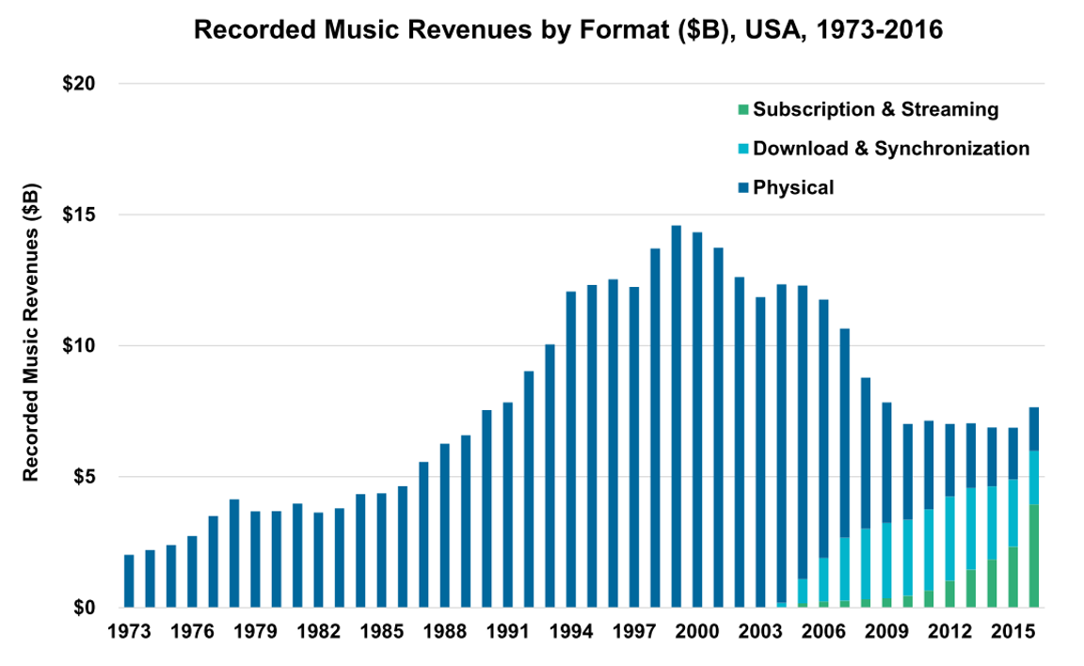
B Digitalizace hudebního průmyslu
Notes:
csvukrs

Slide 94
Digitalizace hudebního průmyslu
Dokonalá infografika o konzumaci hudby – streaming vše válcuje, nejvíce video (YT).
„Světový hudební průmysl si mne ruce. Jejich příjmy loni vzrostly o 5,9 procenta na 15,7 miliardy dolarů (386 miliard Kč) a zvýšily se už druhý rok po sobě. Trh hudebních nahrávek zaznamenal díky rozmachu streamování nejrychlejší celoroční růst za nejméně dvě desetiletí od roku 1997. Naopak prodej fyzických nosičů dál klesal a propadl se i zájem o placené digitální stahování hudby.“ (info.cz)
Po dlouhou dobu se hovořilo o krizi hudebního průmyslu. Vydavatelé se (právem) báli digitalizace a pirátství. Lehce dostupná hudba (a levná) však nakoply prodeje. Paušály jsou u ceny cesta kupředu!
Notes:
csvukrs

Slide 95
C Nové typy obchodních modelů
Nové typy obchodních modelů - C2B (Consumer-to-Business, tedy spotřebitel firmě) a C2C (Consumer-to-Consumer, tedy spotřebitel spotřebiteli).
C2B vytváří spotřebitel hodnotu pro firmu, např. recenzí na srovnávači cen, nebo pokud v rámci online zpětné vazby spotřebitel firmě doporučí inovaci. U C2B se také někdy hovoří o otočené aukci, kdy spotřebitel dává cenovou poptávku na internet a čeká, která firma ji bude schopna využít. Dalším pohledem je pak již samotná nabídky nějakého řešení spotřebitelem, které firma nakupuje. C2C se velmi často popisuje jako forma elektronického obchodování, u které mohou mít obchodní vztah dva spotřebitelé, bez účasti firem, ale zpravidla za účasti třetí strany zajišťující technické řešení obchodu (aukce, burzy, diskuzní fóra).
Notes:
csvukrs

Slide 96
D Cenové srovnávače
Srovnávače cen jsou webové stránky, které srovnávají produkty a jejich ceny.
Naši spotřebitelé jsou stále lépe vybaveni informacemi, jednou z těch, které je zajímají nejvíce, je cena produktu v e-shopech.
Tyto weby ale musely kvůli tvrdé konkurenci nabídnout i přidanou hodnotu, tou je nejen detailní popis zboží, ale hlavně recenze uživatelů, žebříčky prodejů produktů, hodnocení e-shopů apod. Kromě základní funkce, tedy najít nejnižší cenu, jsou dnes používány i pro nalezení nejvhodnějšího produktu a e-shopu. Staly se proto důležité i pro samotné obchodníky (důležitý marketingový kanál), kteří se snaží udržovat si na těchto stránkách dobrou reputaci svého obchodu, využívají data z těchto stránek pro monitoring konkurence, produktových řešení na trhu. Princip fungování.
Notes:
csvukrs

Slide 97
Toto vše ale vede k problémům s provozem e-shopu
Funguje-li dynamická cenotvorba, cenové srovnávače, a ČR má skoro 40 tisíc e-shopů – nevede to k nějakým problémům? Ano, pokud máte e-shop, možná budete mít nulové zisky.
Díky srovnávačům zákazníci migrují k nejlepším nabídkám. Proto u e-shopů začínají velkou roli hrát dodatečné služby! Nebo děláte výklenkové produkty (niche) podle logiky long-tail (jsem schopen logisticky to zajistit, takže neprodávám hodně kusů od 20% nejprodávanějších produktů, ale prodávám málo kusů od 80% produktů). Podle čeho Češi vybírají e-shop?
Dodatečné služby bývají často spojeny s věrnostními akcemi, ulehčením práce apod. (když kupuju pračku, tak se nesnažím ušetřit každou korunu, ale vyberu e-shop, kde mi to vynesou do bytu).
Notes:
csvukrs

Slide 98
E Platební systémy
Členění platebních systémů: např. dle času, kdy je za zboží provedena platba (předplacené systémy, aktuálně placené, s platbou později), podle způsobu ověření platby (platební kartou, převod mezi účty, virtuální účty), nebo nejčastější podle typu systému na klasický a elektronický.
Klasické platební systémy zůstávají stále dominantní, velmi časté je u B2B např. v rámci platby na fakturu, u B2C trhu je to klasická dobírka (pro odesílatele je zvýšený náklad finanční i časový), platba hotově při převzetí, kartou při převzetí, bankovním převodem, kartou při objednávce. Čeští zákazníci stále preferují u prvního nákupu dobírku, pokud jsou spokojeni, tak u dalších nákupů již platí některou elektronickou formou.
Notes:
csvukrs

Slide 99
Elektronické platební systémy
Elektronické platební systémy využívají k realizaci převodu peněz informační technologie. Díky rychlosti, snadnosti pro uživatele, nízkým poplatkům a již relativně vysoké bezpečnosti zažily obrovský boom.
Ochrana před zneužitím je stále největším problémem, proto se používají zabezpečené elektronické transakce (SET - Secure Electronic Transaction), doplňkové metody ochrany (jako např. kód CVV2, virtuální platební karty, ověření přes SMS apod.).
Jednou z novějších metod ochrany je tzv. 3D-Secure, což je systém využívající zabezpečené platební brány (tu provozuje přímo karetní asociace nebo certifikovaní poskytovatelé), unikátní SMS kód pro každou platbu. Je to rychlé a bezpečnější, poskytováno zpravidla zdarma.
Notes:
csvukrs

Slide 100
PayPal
PayPal je elektronický platební prostředek, kde si uživatel může zřídit účet a nabít na něj peněžní prostředky (lze samozřejmě i propojit s platební kartou/účtem). Ty pak jdou použít jako běžný bankovní účet k platbě na internetu.
Zásadní výhodou je možnost nepoužívat údaje našeho hlavního bankovního účtu, ale jen účtu PayPal, na kterém máme omezenou hotovost. Další výhodou je okamžitost platby. Jako výhodu je možno uvést již i velikost celého systému, který pak má vyjednávací sílu při například reklamaci platby a žádosti o vrácení peněz (tzv. chargeback, v západní Evropě a USA naprosto běžná funkce, u nás v ČR ne vždy podporována bankovními institucemi, proto je výhodné platit přes PayPal a při problémech s e-shopem platbu jednoduše stornovat – ALE! Kvůli tomu PayPal neberou všude – weby se chrání před storny).
Notes:
csvukrs

Slide 101
Definice ceny, kdo ji kontroluje
Cenou se rozumí peněžní částka sjednaná při nákupu a prodeji výrobků a při poskytování služeb jako protihodnota za poskytnuté plnění (Jakubíková, 2013, s. 270).
Cenu kontroluje:
  Trh – existuje-li velká konkurence, tedy výrobci mají malý vliv a zákazník si vždy může vybrat nejnižší cenu.
  Firma – pokud má dostatečně odlišné produkty od konkurence.
  Stát – kontroluje ceny citlivých produktů.

Slide 102
Význam ceny pro různé subjekty trhu
Prodávající:
  Jediný prvek marketingového mixu, který generuje příjmy (ostatní produkují náklady).
  Manifestuje podnikovou kulturu navenek.
Nakupující:
  Je prostředkem pro obdržení požadovaného produktu.
  Cena je pro zákazníka často měřítkem kvality.
  Je významným prvkem ve vícekriteriálním rozhodování spotřebitele.

Slide 103
Faktory ovlivňující stanovení ceny produktů
Externí:
  Charakter trhu.
  Charakter poptávky.
  Cenová elasticita nabídky.
  Konkurence.
  Zákazníci.
Interní:
  Strategické a marketingové cíle.
  Organizace cenové politiky (kdo určuje).
  Marketingový mix.
  Diferenciace produktů.

Slide 104
Kdy stanovuji cenu?
Při zavádění nového produktu na trh musíme poprvé stanovit jeho cenu.
Při změně tržních podmínek, jako reakce na změnu chování konkurence, chování trhu (vliv inflace, změn hodnoty koruny, sazby daní či legislativních opatření) nebo změny chování zákazníků (pokles či růst reálných příjmů, módní trendy v designu výrobku, sezónní výkyvy v poptávce atd.).
Když dojde ke změně struktury nákladů firmy, např. vlivem růstu mezd zaměstnanců, investiční činnosti - modernizace výrobního zařízení, umožňující produkovat levněji.
Při zpracování dodavatelských nabídek. Když poptávka a cena jednoho výrobku závisí na ceně jiného výrobku - např. vztah ceny pojištění automobilu a jeho pořizovací ceny, pokles prodeje laserových tiskáren v závislosti na růstu ceny její vyměnitelné náplně.

Slide 105
Typy trhů a cenová praxe
B2B
  Cena stanovována většinou pro každý kontrakt zvláště.
  Součástí bývají tvrdá obchodní vyjednávání.
B2C
  Fixní ceny pro všechny v rámci trhu.
  Ceny jsou veřejné a informace přístupné.
B2G
  Cena stanovena v rámci tendrů a veřejných zakázek.

Slide 106
Tržní struktura a cenová praxe
Price takers (nemůže ovlivnit cenu na trhu) & Price makers (stanovuje cenu na trhu):
  Monopol.
  Oligopol.
  Monopolní konkurence.
  Dokonalá konkurence.
Klasifikace nákladů: variabilní a fixní.

Slide 107
Elasticita
Důchodová elasticita.
Křížová elasticita.
Cenová elasticita:
  Cenová elasticita poptávky (Ed).
  Cenová elasticita nabídky (Es).
Zákon klesající poptávky.

Slide 108
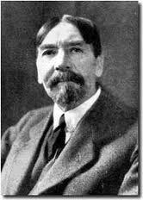
Efekty cenových změn
Substituční efekt.
Veblenův efekt - luxusní
  Praxe: Gibson Guitars.
Guttenbergův efekt - slevy.
Spekulační efekt.
Thorstein Veblen 1857 - 1929
Notes:
http://books.google.cz/books?id=1EfM8GQiOBcC&pg=PA211&lpg=PA211&dq=efekty+cenovych+zmen&source=bl&ots=ULsxVFP-yY&sig=KtudrjuSfkNxMZruGSa70p8vW3g&hl=cs&sa=X&ei=iUVrVK7_OMnfywOVx4HoBg&ved=0CCAQ6AEwAA#v=onepage&q=efekty%20cenovych%20zmen&f=false

Slide 109
Zajímavé implikace změn vnímání ceny v online prostředí
Zpoplatnění služeb může na internet probíhat řadou zcela inovativních způsobů. Podíváme se zde na zajímavé nové implikace změn vnímání ceny v online prostředí.
Výraznou novinkou jsou elektronické peníze, zvláště kryptoměny. (A)
Mikrotransakce otřásly herním průmyslem a udělaly z něj nejdůležitější zábavní průmysl. (B)
Preorder = předobjednávky. (C)
Cena na webu? (D)
Cena jako nástroj podpory prodeje? (E)
Notes:
csvukrs

Slide 110
A Elektronické peníze
Elektronické peníze (hotovost) mají řadu podob, od nabitých karet (klidně i virtuálních), přes peníze v elektronických peněženkách (peníze na Steamu), různé věrnostní systémy, až po kryptoměny.
Z těch musíme zmínit Bitcoin, která způsobila doslova novou zlatou horečku a zpopularizovala tuto oblast i mezi laickou veřejností. Bitcoin se pyšní revoluční decentralizovanou technologií pro přenos digitálních prostředků a zcela transparentním systémem, přehled všech transakcí má u sebe každý počítač s nainstalovanou peněženkou.
Příkladem, jak Bitcoin mění svět, by mohl být projekt Paralelní Polis, kde se mimo jiné nachází kavárna Bitcoin Coffee. Zde můžete platit pouze Bitcoiny. Celý projekt má za úkol edukovat lidi v technologiích, které jim umožňují větší svobodu a nezávislost na státu.
Notes:
csvukrs

Slide 111
Kryptoměny
Článek – perfektně vysvětluje fungování kryptoměn. „Nový“ (Bitcoin 2008) fenomén, dává možnost zbohatnout všem, vystřelilo do závratných výšin, některé centrální banky uvažují o přijetí, ALE! jsme totálně anonymní – zneužívání vyděrači, volím si rychlost volbou výše poplatku, je to bezpečné, nezávislost – odolnost vůči klasickým ekonomickým krizím.
Kryptoměn jsou již stovky (cca tisíc ve 2017), hodnota značně proměnlivá, viz zde aktuální čísla.
Chatovací aplikace Kik vydala vlastní kryptoměnu, ta je velmi úspěšná, nahradí veškeré platby klasickými měnami.

Slide 112
B Mikrotransakce 1
„Moderní hra je v jádru velmi komplexní produktová řada s mnoha individuálně zpoplatněnými částmi – DLC, mikrotransakce, speciální edice, předobjednávky... K tomu všemu můžeme ještě přidat merchandise jako oblečení, repliky zbraní nebo sběratelské figurky.“ Zdroj
Mikrotransakce jsou v podstatě dodatečné mikro platby, které mohou hráči ve hře učinit. Proto mohou být mobilní hry zdarma (F2P – free to play), protože mají mechaniky uzpůsobené tak, aby donutily hráče postupně utrácet drobné částky za výhody. Obecně jsou dobře hráči přijímány mikrotransakce kosmetické (oblečky, skiny atd.). Špatně jsou přijímány mikrotransakce zaměřené na zvýšení výkonu hráče ve hře (získání výhody zaplacením, tzv. P2W – pay to win).
Notes:
csvukrs

Slide 113
Mikrotransakce 2
(pro připomenutí – herní průmysl má 3x větší obrat, než celý filmový průmysl, a to do herního nepočítáme celou Asii, kde se odhadují extrémní příjmy z mikrotransakcí – tam to vzniklo)
V článku mnoho příkladů. Další příklady, lidé utrácejí 12 000 USD za hrad ve hře. EA mělo za rok 2015 1,3 mld. USD na mikrotransakcích ve sportovních hrách. Další úžasný článek s vysvětlením a příklady.
Nový trend – Loot Boxy (krabice s náhodnými odměnami) – lze vydělat hraním hry (pomalé), ale také koupit. Nese prvky gamblingu a je to velmi výdělečné. Video s vysvětlením principů, ukázkami a polemikou.
Notes:
csvukrs

Slide 114
C Preorder
Předobjednejte teď! A můžete zaplatit víc. A to se vyplatí ☺
Microsoft opens pre-orders for standard Xbox One X.
Běžně využívaná taktika u digitálního obsahu, kde např. u her za předobjednávku dostanete skin na zbraň zdarma.
Proč se to dělá? Jste schopni pomocí pocitu omezené nabídky a bonusů donutit zákazníka k vyšší útratě. Budujete hype a zákazník aniž by znal výslednou kvalitu produktu jej koupí za plnou, nebo i vyšší cenu.
Notes:
csvukrs

Slide 115
D Cena na webu?
Weby nefungují zadarmo, provoz webu není drahý, ale tvorba obsahu je spojena se značnými náklady.
Běžný systém financování je přes zobrazenou reklamu. (co ale AdBlock?)
Některé typy webů ale mají problém s inzerenty, proto řeší svou cenu jinak.
Pirate Bay nahradil reklamy skriptem pro těžbu kryptoměn.
Místo reklamy těžba kryptoměn na počítačích návštěvníků. I tak se mohou weby živit.
Zamyšlení nad donate systémem a přijetí prohry – Zing.cz
Notes:
csvukrs

Slide 116
Cena na porno webu?
S tím souvisí zajímavý jev – jak se dá vydělat na porno stránce? Perfektní seriál článků. Porno tvoří třetinu internetu (přenesených dat) – konektivita je drahá – inzerce ale nevýnosná – z čeho uživit?
PornHub má prémiové členství = předplatné.
Xhamster má kreditový systém – nabiju si peníze a platím za každé video.
Jak uživatele přitlačím do věrnostního systému? Bez placení jen nízká kvalita.
To se ale dá obejít – stáhnu si to z Torrentů! Firma Malibu Media v USA žaluje lidi a vydělává tímto způsobem.
Notes:
csvukrs

Slide 117
Postup při tvorbě cenové strategie
Cíle firmy
Marketingové cíle
Marketingový mix
Tržní síly
Sociální a právní normy
Cenové cíle
Cenové taktiky

Slide 118
Postup při tvorbě cenové strategie
Závisí na:
  charakteru firmy,
  charakteru produktu,
  použití distribučních kanálů,
  na velikosti stimulace,
  především ale na charakteru segmentů.
Informační potřeba:
  povaha a rozsah spotřebitelské poptávky,
  rozbor cen konkurence,
  znalost vlastních marketingových cílů,
  náklady na výrobu a odbyt.

Slide 119
Cíle a strategie stanovení ceny
Zákazník kupuje konkrétní produkt až poté, co porovnal vztah ceny a výkonu u dalších konkurenčních nabídek. Zákazník zaplatí více za vyšší užitnou hodnotu (ať už je to cokoliv).
Užitná hodnota produktu pro zákazníka může pocházet z kterékoliv vrstvy produktu.
Poté, co firma určila jaký výkon (u produktu/služby) bude dodávat, může určit cenu. To stanovuje s pomocí cenových cílů, které jsou uskutečňovány v podobě strategií.

Slide 120
Možné cíle stanovení ceny
Hledisko zisku - % z obratu/investic/max.
Hledisko obratu. (kombinujeme oba cíle)
Hledisko další existence společnosti - výprodej.
Hledisko vnímané ceny – levný/drahý.
Hledisko konkurence – bráním, vytlačuji.
Hledisko image.
Cíle je možno kombinovat podle jejich vhodnosti.

Slide 121
Postup při tvorbě cenové strategie
Metody orientované na náklady
  V praxi často používané.
  Náklady určují dolní hranici ceny.
  Vede k nesouladu mezi zájmy zákazníka a firmy.
  Přizpůsobení ceny nákladům.
Metody orientované na konkurenci
  Soustředění na monitorování a přizpůsobování cen konkurence.
  Časté na trzích s cenovým vůdcem.
Metody orientované na poptávku
  Založené na psychologických a behaviorálních procesech v nákupním rozhodování spotřebitelů.

Slide 122
Kalkulační rovnice – pohled manažera
Přímý materiál (materiál bezprostředně nutný k výrobě).
Přímé mzdy (mzdy pracovníků vyrábějící výrobek).
Výrobní režie (režijní = společné náklady na výrobu).
SOUČET 1+2+3: VLASTNÍ NÁKLADY VÝROBY
Správní režie (společné náklady podniku na správní aparát).
Zásobovací režie (spol. náklady na zásobování v podnik).
SOUČET 4+5+6: VLASTNÍ NÁKLADY VÝKONU
Odbytové náklady/režie (souvisí s odbytem – prodejem).
SOUČET 7+8: ÚPLNÉ VLASTNÍ NÁKLADY VÝKONU
Zisk.
SOUČET 9+10: CENA PŘED ZDANĚNÍM
DPH.
SOUČET 11+12: FINÁLNÍ CENA
Notes:
csvukrs

Slide 123
Vybrané typy využívaných cenových strategií
Praktické využití cenové strategie

Slide 124
Marketingové strategie na základě vztahu cena/kvalita
 | Cena
Kvalita |  | Vysoká | Střední | Nízká
 | Vysoká | 1. Strategie vůdcovství | 2. Strategie vysoké hodnoty | 3. Strategie vynikající hodnoty
 | Střední | 4. Strategie předražování | 5. Strategie průměrné hodnoty | 6 .Strategie dobré hodnoty
 | Nízká | 7. Strategie vyděračská | 8. Strategie falešné hospodárnosti | 9. Strategie hospodárnosti
Notes:
Strategie na diagonále (1, 5, 9) mohou společně existovat na stejném trhu.
Prakticky to znamená, že jedna firma nabízí výrobek vysoké kvality za vysokou cenu, jiná výrobek průměrné kvality za průměrnou cenu a další nabízí výrobek nízké kvality z nízkou cenu. Všechny tyto konkurenční firmy mohou společně existovat na trhu tak dlouho, dokud na něm budou existovat tři skupiny zákazníků, tj. ti, kteří trvají na vysoké kvalitě, ti, kteří trvají na nízké ceně a ti, jejichž požadavky jsou vyvážené.
Strategie v pravém horním rohu (2, 3, 6) představují možné způsoby, jak zaútočit na strategie umístěné na diagonále:
Strategie 2 říká „náš výrobek je stejně kvalitní, jako výrobek 1, ale je levnější“.
Strategie 3 a 6 říká totéž, ale nabízí ještě větší úsporu.
Pokud zákazníci uvěří těmto konkurentům, pak u nich z logických důvodů budou nakupovat a tím ušetří své peníze (pokud výrobek 1 nepředstavuje prestižní záležitost).
Strategie v levém dolním rohu (4, 7, 8) znamenají relativní předražení výrobků, vzhledem k jejich kvalitě. Zákazníci budou mít pocit, že byli okradeni a budou si pravděpodobně stěžovat nebo rozšiřovat o firmě negativní hodnocení. Profesionální prodejce se těmto strategiím vyhýbá. (Heczková 2004)

Slide 125
Marketingové strategie na základě vztahu cena/kvalita
Prémiová cenová strategie: zde se společnost rozhoduje pro vyšší cenu vysoce kvalitního produktu, který je určen pro omezenou cílovou skupinu.
Průniková (penetrační) cenová strategie: znamená, že společnost dočasně sníží cenu svého kvalitního produktu, aby dosáhla určitého tržního podílu, nebo tam, kde jde o nový produkt, s nízkou cenou začne. Spoléhá na to, že se časem se snižováním nákladů, např.: rozšířením výrobní kapacity zvýší obchodní marže.
Strategie vysoce výhodné koupě: za zvláštních okolností může společnost nabídnout vysoce kvalitní produkt za nízkou cenu (sezónní výprodej, krátkodobé prodejní kampaně).
Strategie nadsazené ceny: o té hovoříme tehdy, jestliže dodavatel žádá vysokou cenu např.: proto, že má monopolní postavení za produkt průměrné kvality.

Slide 126
Marketingové strategie na základě vztahu cena/kvalita
Strategie průměrné kvality: zde se společnost obrací na jednu velkou cílovou skupinu s produktem rozumné kvality za rozumnou cenu.
Strategie výhodné koupě: zde se obchodníci snaží přilákat kupující časově omezenou nabídkou zboží rozumné kvality, které se obvykle prodává za nižší cenu.
Strategie "sraz a uteč": podle této strategie dodavatel může využít momentální situace na trhu a prodá produkt nízké kvality za vysokou cenu.
Strategie podřadného zboží: ani tato strategie, kde dodavatel žádá příliš mnoho za produkt nízké kvality, nevede k opakovaným nákupům.
Strategie levného zboží: tato poslední strategie, kde společnost stanovuje nízké ceny, je zaměřena na kupující, kteří nejsou citliví na kvalitu. Z těchto strategií jsou konzistentní pouze tři: prémiová cenová strategie, strategie průměrné kvality a strategie levného zboží.

Slide 127
Strategie aktivní cenové konkurence
Cenová politika zaměřená na konkurenci.
Nebezpečí vzniku cenových válek.
Ceny oscilují kolem křivky poptávky.
Čím více je produkt jedinečný, tím vyšší cenu může prodávající stanovit.
Snížení ceny za účelem ochrany tržního prostoru je možné.
Potravinové řetězce.

Slide 128
Strategie necenové konkurence
Cenová politika zaměřená na konkurenci.
Prodávající minimalizují cenu rozšířením produktů pomocí stimulačních faktorů.
Nástroje necenové konkurence
  kvalita produktu,
  doprovodné služby,
  komunikace se zákazníkem,
  úroveň prodejního personálu,
  servis.

Slide 129
Specifické typy cen 1
Penetrační – velmi nízká cena. Tato cenová strategie se používá pro prodej velkých objemů produktů a průnik na (nový) trh. Zpravidla je produkt silně podpořen komunikací a cena je nejnižší na trhu. Nutnou podmínkou je cenová elasticita poptávky, trh je dostatečně velký pro nízkou ziskovou přirážku, konkurence nemá rozhodující necenovou výhodu.
Smetánková – vysoká cena. V praxi se používá strategie „slízávání smetany“ („price skimming“), kdy je cena nastavena vysoká a v čase se postupně snižuje, tím je podnik schopen v každém časovém období maximalizovat zisk z produktu. Příkladem by mohly být třeba mobilní telefony, kdy vlajková loď je při uvedení za 20.000 Kč a postupně klesne až na 8.000 Kč.

Slide 130
Specifické typy cen 2
Jednotná – velmi specifická strategie, která spoléhá na jednu cenu po dlouhou dobu životnosti produktu. Neměnící se cena dává spotřebiteli pocit pevného (referenčního) bodu na trhu.
Doporučené prodejní ceny – jsou to ceny stanovené producentem pro obchodníky, přímo uvedeny v informačních kanálech.
Akční ceny – nižší ceny pro stimulaci prodejů. Mnoho různých podob, některé jsou zmíněny v podkapitole o psychologii v oblasti ceny, další by mohly být např. pro zvláštní události, pro klíčové zákazníky apod.
Geografická cena – podle vzdálenosti od podniku se cena zvyšuje s rostoucími náklady na transport.

Slide 131
Specifické typy cen 3
Diskriminační cena – podnik prodává produkt za několik rozdílných cen, např. různým segmentům, podle distribučního kanálu, podle času apod.
Aukční ceny – cena je určována aukcí. Využívány pro nestandardní produkty (např. umění). U tzv. holandské aukce se nabídka upravuje od nejvyšší ceny směrem dolů.
Cenový vůdce se ztrátou – nízká cena, která je využívána ke zničení konkurence, která není dlouhodobě schopná vedoucí firmě na trhu při těchto podmínkách konkurovat.
Prémiová cena - vysoká cena po celý životní cyklus produktu. Snížení by bylo vnímáno zákazníky jako ztráta symbolu prestiže. Luxusní značky (móda, automobily, šperky, hodinky). Předpoklady prémiové ceny:
  Zákazník věří, že zboží je kvalitní.
  Produkt mu umožní reflektovat společenský status luxusu.
  Náklady na poruchu výrobku jsou příliš vysoké.

Slide 132
Skimming a premium pricing
Jsou tedy strategie vysokých cen.
Užití vysoké ceny nese určité předpoklady:
  Produkt je jedinečný, patentově chráněný.
  Výroba je obtížná.
  Vysoká cena neodrazuje určité segmenty zákazníků.
  Trh je příliš malý, než aby přilákal konkurenci.
  Produkt vyžaduje vysokou kvalifikaci zaměstnanců.

Slide 133
Strategie cenových úlev
Cenové úlevy jsou odměnou poskytovanou zákazníkovi za splnění určitých podmínek nebo za určitých okolností.
Většina firem poskytuje slevy a rabaty za včasné platby, objem objednávky, mimosezónní nákupy atd.
Na B2C trhu to může být strategie vyšší ceny podpořené slevami k určitým událostem (také se nazývá strategií akčních cen).

Slide 134
Psychologická cenová tvorba
Zaokrouhlování cen: výše ceny 9.90 místo 10 Kč vytváří iluzi levnějšího produktu.
Komparativní ceny: využíváno u přeškrtnuté dřívější ceny a zdůrazněné nové ceny (dříve 44.90 teď pouze 39.90).
Uvádění měsíčních splátek místo celé ceny: produkt je možno koupit již za 399 Kč měsíčně, místo ceny 8000 Kč.
Akce X+1 zdarma: zdánlivě nesouvisí s cenou, protože spotřebitel přece dostává kus zdarma, tento kus je ale samozřejmě v ceně zohledněn, ta může být i vyšší, než by počtu kusů produktu odpovídalo.
Vše za XX: produkty jsou nabízeny za stejnou cenu. Tento postup vytváří iluzi úžasných hodnot za skvělé ceny.
Cenové prahy: jedná se o určité cenové body, které má každý spotřebitel přiřazeny k určitému poměru kvality/ceny.
Rozdělení ceny podle produktu a služeb (komplementární cena): jedná se o stanovení na první pohled nízké ceny za produkt, která se později ukáže jako vysoká při započtení všech dodatečných služeb.
Barvy a velikost písma: obchodní řetězce využívají pro upoutání pozornosti rozdílnou velikost písma a barevného podkladu pro akční ceny a normální ceny.

Slide 135
Diskriminační ceny
CENY PODLE | PŘÍKLAD | CÍL
SEGMENTŮ | Jízdné, vstupné pro studenty, důchodce. | Získání více segmentů.
MÍSTA | Ceny sedadel v kině, divadle, na stadionech, v letadle. | Odlišení segmentů podle úplnosti produktu.
DOBY | Sezónní ceny zájezdů, pobytů. Tarify elektřiny, mobilních operátorů. | Zajištění rovnoměrného užití produktu.

Slide 136
Produkt, který přiláká zákazníky k ostatním produktům
Podnákladová cena – varianta ceny obratového tahouna, kdy se cena nachází dokonce pod náklady produkce, ale produkt je ve výsledku ziskový, protože vydělává na dodatečných službách nebo produktech nutných k pozdější koupi.
Příkladem může být třeba tablet Amazon Kindle Fire, který za cenu 59 dolarů nabízí co konkurence za 200 dolarů – okamžitě po zapnutí je zákazník připojen do obchodu Amazon, kde začne utrácet a ztrátu z tabletu brzy Amazonu vynahradí.

Slide 137
Strategie z hlediska udržení ceny v distribučním kanálu
Prodejní stanovení ceny: je nejpřísnější forma stanovení ceny. Zahrnuje právní smlouvy, jejichž dodržování může dodavatel vymáhat soudně.
Integrace: dodavatel může kontrolovat finální prodejní ceny prostřednictvím vpřed postupující vertikální integrací (tak, že přebírá následující článek průmyslového řetězce).
Doporučené ceny: dodavatelé radí prodejcům, jaké prodejní ceny by měli spotřebitelům určovat. Nicméně uposlechnutí této rady nemůže být vymáháno soudně.
Minimální ceny: jedná se o variantu určování prodejních doporučených cen.

Slide 138
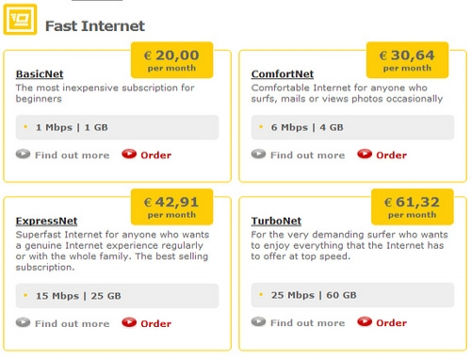
Stanovení cen na základě charakteristik produktu
Notes:
http://www.agconsult.com/en/usability-blog/product-overview-usability-examples

Slide 139
Obsah kapitoly komunikační strategie
1 Komunikace, komunikační model.
2 Komunikační strategie – kampaň.
3 PR Applu.

Slide 140
1 Komunikace
Je proces sdělování, sdílení, přenosu a výměny významů a hodnot, zahrnujících v širším významu nejen oblast informací, ale také dalších projevů a výsledků lidské činnosti, jako jsou nejrůznější nabízené produkty, stejně jako reakce zákazníků na ně (Foret, 2003).
Marketingová komunikace:
  Širší pojetí: veškerá plánovaná i neplánovaná komunikace ve všech bodech kontaktů organizace se současnými i potenciálními zákazníky (obal produktu, vnímání značky, cena, distribuční místa, reklama, chování zaměstnanců, tradice organizace atd.) Integrovaná marketingová komunikace.
  Užší pojetí: marketingový komunikační mix.

Slide 141
Kybernetický model komunikace
sdělení
sdělení
sdělení
sdělení
odesílatel (zdroj) sdělení
zakódování
přenos médiem
dekódování
příjemce sdělení
ŠUM
zpětná vazba
reakce

Slide 142
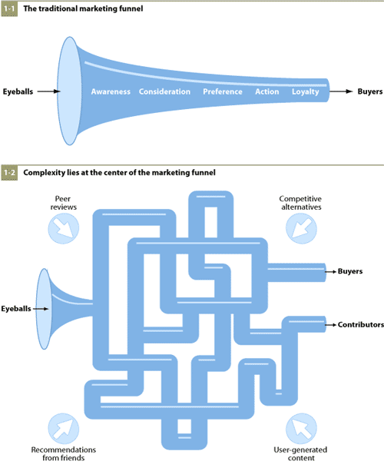
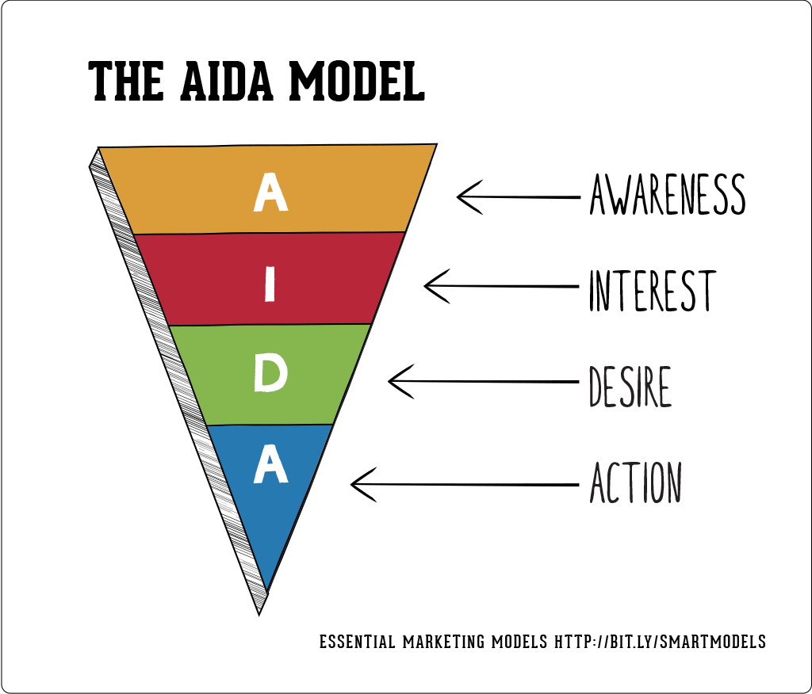
Další modely – STDC a AIDA

Slide 143
2 Postup při přípravě komunikační kampaně
A. Situační analýza
B. Stanovení cílů a cílových skupin MK
C. Budgeting
D. Strategie marketingového komunikačního mixu (strategie, komunikační prvky, média)
E. Koordinace a integrace MK
F. Implementace MK
G. Kontrola výsledků účinnosti MK

Slide 144
A Situační analýza
INTERNÍ (vynikající produkt a jeho dobrý positioning, lépe rozpoznatelná a zapamatovatelná značka, loajální zákazníci, tradice, dostatek finančních zdrojů na marketingové komunikační aktivity, účast na sponzorských projektech, úspěšné komunikační kampaně v minulosti apod.)
EXTERNÍ (produkt a komunikační aktivity konkurence, legislativní prostředí v oblasti marketingové komunikace a etické kodexy profesních sdružení, míra oblíbenosti a využití médií v dané lokalitě, místní zvyklosti, množství a kvalita komunikačních agentur atd.)

Slide 145
B Stanovení cílů a cílových skupin (SMART!)
Vycházející z cílů celé strategie (mise, vize), nebo z cílů pro produkt, distribuci, cenu - zvýšení obratu, zvýšení zisku, zvýšení TP.
Čistě komunikačně zaměřené cíle by byly:
  Zlepšení image podniku/produktu/značky.
  Zvýšení povědomí o podniku/produktu.
  Budovat nové asociace se značkou.
  Tvorba nového positioningu.
  Připomenout značku.
  Podpořit okamžitý (spontánní) nákup.
  Usnadňovat nákup.
  Vybudovat TOM (Top of Mind).
  Budova vztah se zákazníky.
  Podporovat a udržovat loajalitu zákazníků.

Slide 146
B Stanovení cílů a cílových skupin
Marketingové komunikační cíle dle ŽC produktu:
Stádium | Zavádění | Růst | Dospělost (zralost, nasycení) | Pokles
Cíle marketingové komunikace | Povědomí o kategorii | Postoj ke značce | První místo v povědomí | Nákup
 | Povědomí o značce | Preference značky | Postoj ke značce | Nové cílové skupiny
 | Znalost značky |  | Loajalita ke značce
 | Postoj ke značce |  | Spokojenost zákazníka

Slide 147
B Stanovení cílů a cílových skupin
Cílová skupina opět vychází ze strategie/ostatních prvků mar. mixu, ale blíže je specifikuje (dětské oblečení – cílová skupina děti + rodiče).
Specifické cílové skupiny:
  děti,
  senioři,
  budoucí rodiče,
  singles.
Notes:
Další odkaz pro cílovku dětí: http://www.mediaguru.cz/2012/03/reklama-pro-deti-eticke-dilema-pro-marketery/#.Vl_nVtgveUk

Slide 148
C Budgeting
Metody tvorby rozpočtu:
  Metoda zůstatkového rozpočtu.
  Metoda procentuálního podílu z obratu.
  Metoda konkurenční parity.
  Metoda orientovaná na cíle.

Slide 149
D Volba strategie, prvků komunikačního mixu a médií
Volba strategie marketingové komunikace: Strategie tlaku (push-strategie) a Strategie tahu (pull-strategie). Kampaň, přehled českého dění.
Volba prvků marketingového komunikačního mixu: reklama (mediální mix), podpora prodeje, osobní prodej, PR, DM, sponzoring.

Slide 150
MARKETINGOVÁ KOMUNIKACE
BTL
ATL
PUBLIC RELATIONS
REKLAMA
Televize
Tisk
Rozhlas
Outdoor
Internet
DIRECT MARKETING
SALES PROMOTION
Služby sales promotion
Dárkové předměty a produkty
POP a POS předměty

Slide 151
Reklama
Reklama je placená forma neosobní prezentace zboží, myšlenek a služeb prostřednictvím různých médií.
  Výhody: upoutá pozornost a dosáhne okamžitý účinek, dává podnět k nákupu. Je flexibilní, variabilní a dá se dobře kombinovat s ostatními kom. prvky.
  Nevýhody: neosobní, nelze předvést výrobek, nelze přímo ovlivnit nákup, nesnadné měření response.
Informace vs. Emoce (různé typy). Sociální reklama. Doporučovatelé (různé typy). Interkulturní komunikace.
Výrobková, značková, podniková.
Informativní, přesvědčovací, připomínková.
Postoj české veřejnosti k reklamě.

Slide 152
Podpora prodeje
Podpora prodeje je forma neosobní komunikace a zahrnuje všechny prostředky vedoucí ke krátkodobému stimulování prodeje.
  Výhody: upoutá pozornost a dosáhne okamžitý účinek, dává podnět k nákupu. Je flexibilní, variabilní a dá se dobře kombinovat.
  Nevýhody: snadno napodobitelná konkurencí, působí krátkodobě, nižší zisky a image.
Cílovka – zákazník, distributor, prodejce.
Nástroje – slevy, vzorky, kupony, prémie a zvýhodnění balení, odměny za věrnost, soutěže, rabaty, veletrhy a výstavy, eventy, POP, „3D reklama“, merchandising.

Slide 153
Osobní prodej
Osobní prodej je proces ovlivňování zákazníka prostřednictvím osobního kontaktu.
  Výhody: umožňuje pružnou prezentaci a získání okamžité reakce, možnost využití neverbální komunikace, interaktivnost.
  Nevýhody: náklady na kontakt podstatně vyšší než u ostatních forem, nesnadné získat či vychovat kvalifikované obchodníky, malý dosah oslovených zákazníků, ztížená kontrola prodejců.
Úkoly OP: prodávat – příjmy, prospecting!, plány a prognózy, sledování konkurence, vývoj nových produktů, předávání informací/image, poradenství, následné služby.

Slide 154
Public relations (P.R.)
P.R. je forma nepřímé komunikace, jejímž cílem je budovat a upevňovat prestiž a image celého podniku jako celku, tzn. vytvářet dobré vztahy mezi podnikem a všemi účastníky trhu jako jsou dodavatelé, zákazníci, konkurenti, distributoři a veřejnost (mediální, finanční, místní, všeobecná, vnitřní, odborná).
  Výhody: vysoký stupeň důvěryhodnosti, individualizace působení. Dlouhodobý účinek
  Nevýhody: PR nelze řídit tak snadno jako ostatní formy komunikace.
Nástroje: externí – výroční zprávy, dobročinnost, tiskové konference/zprávy, interview, informační letáky, dny otevřených dveří, road show, eventy. Interní – školení, porady, časopis, schránky návrhů, teambuilding, firemní dny, zdravotní péče.

Slide 155
Přímý marketing
Přímý marketing přenáší reklamní sdělení přímo k existujícímu nebo budoucímu spotřebiteli tak, aby vyvolalo okamžitou reakci. Také zahrnuje tvorbu databáze respondentů.
Přímý marketing používá poštu, telefon, e-mail, přímou reklamu, osobní kontakty atd., aby nalezl své zákazníky.
  Výhody: Efektivní zacílení využitím databáze, flexibilnost a aktuálnost reklamního sdělení, měřitelnost odezvy.
  Nevýhody: Náklady spojené se získáním databáze.
Aktivní vs. Pasivní. Adresný vs. Neadresný.

Slide 156
Další nástroje
Má online být zvlášť? Digital?
„Nové“ trendy – guerilla marketing, virální, product placement.
Jägermeister Ice Ball Case Study.
Nástroje e-marketingu: Webová stránka, Sociální média, SEO, Mobilní marketing, Webináře, Obsahový marketing, Online reklamy, Email kampaně, Newsletter.

Slide 157
Webová stránka
Ústřední nástroj marketingové komunikace na internetu.
Je na ni navázáno mnoho dalších nástrojů e-marketingu.
  SEO – bez webu není co optimalizovat
  PPC – bez webu není kam zákazníky směřovat
  Sociální média – můžeme zde fungovat bez webu?
Pro e-commerce také místo, kde dochází k transakci.
Web je novodobá výkladní skříň značky.
Ceny webové stránky se díky různým technologiím výrazně liší.
  Web postavený od nuly (v kódu je pouze to co potřebujete)
  Řešení postavené na šabloně (wordpress, joomla, prestashop, woocommerce)

Slide 158
Sociální média
Umožňují rychlé šíření sociokulturních trendů.
Uživatelé mohou vkládat a sdílet s ostatními vlastní obsah.
Vzniká UGC – user generated content.
Mají globální dosah, pocitově změnšují vzdálenost mezi lidmi.
Jsou zdrojem informací pro nákupní rozhodnutí.
Pro firmu: informace o zákaznících, brand building, reklama, servis, návštěvnost pro web, sdílení obsahu, komunita.
Typy: Blogy, Sociální sítě (Facebook, Instagram, LinkedIn), Obsahové komunity, Kolaborativní projekty.

Slide 159

Mediální cíle
Náklady
Frekvence
Mediální cíle
Pokrytí
Dosah
Kontinuita

Slide 160
Mediální mix
„Nejlepší reklamou je spokojený zákazník.“
 | Výhody | Nevýhody
Televize | Působení na více smyslů | Vysoké náklady
 | Masový dosah | Možnost přepínání kanálů
 | Flexibilita v časovém plánování | Omezená selektivita
 | Emocionální působení | Informační přeplněnost
 |  | Omezené informace (spot - 30 sekund)
Rozhlas | Vysoká segmentace | „Médium v pozadí“ (kulisa)
 | Cenová dostupnost | Dočasnost sdělení
 | Časová flexibilita | Informační přeplněnost
Venkovní reklama (outdoor, out-of-home) | Pestrost forem | Omezené množství informací
 | Velký počet míst a geografická flexibilita | Nízká či žádná selektivnost
 | Efektivita (nižší cena) | Omezená dostupnost některých forem venkovní reklamy (omezeno vyhláškami)
 | Široký zásah a vysoká úroveň frekvence zásahu | Dlouhá doba realizace

Slide 161
Noviny | Možnost geografického omezení | Kvalita reprodukce
 | Flexibilita inzerce | Rychlé stárnutí výtisku novin
 | Důvěryhodnost média | Přeplněnost inzercí
 | Archivační schopnost | Možnost rychlé reakce konkurentů
 | Vysoká četnost | Omezená schopnost emotivního působení
Časopisy | Možnost zasažení specifických cílových skupin | Vyšší ceny
 | Delší životnost | Delší doba realizace
 | Vyšší kvalita reprodukce | Celoplošnost
 | Využití redakčního kontextu (luxusní časopis – luxusní kosmetika)
 | Podrobnost a věrohodnost informací
Internet | Nepřetržitost a rychlost sdělení | Neosobnost komunikace
 | Široký dosah | Technická omezení (rychlost, kapacita hardwaru, ochranné brány na serverech, atd.)
 | Nízká cena | Vybavenost internetovým připojením
 | Zpětná vazba, snadné měření
 | Selektivnost
 | Snadná práce s informacemi
 | Využití obrázků, textu, zvuku, hypertextových odkazů
Kino | Působení na emotivní vnímání spotřebitele (kreativnější a delší spoty – až dvou minutové) | Vysoké náklady spojené se zápisem na filmový materiál a kopie
 | Dobré zacílení | Nedostatečný počet realizovaných výzkumů o účinnosti kina jako média
 | Nelze přepnout
Mobilní telefon | Médium budoucnosti (jak dlouho?) – vysoká interaktivita a zacílení!

Slide 162
Vývoj médií – ta rychlost!
Příliš rychlý vývoj médií! Učíme firmy nutnost Facebooku, jak s ním pracovat, jak tvořit obsah (content), ale spotřebitelé skáčou na nové trendy sítě – Instagram, Pinterest. Youtubeři, blogeři.
Roste důležitost operačních systémů – pro brand může udělat více umístění v seznamu doporučených aplikací, než miliony za reklamu v TV.
Komunikace skrze aplikace – advergaming. S tím spojená gamifikace všeho.
Mohou existovat spefická média pro specifické potřeby – hit měst a obcí je SMS systém (+FB).

Slide 163
Message
Klasická média – informace, přesvědčování, připomínkování. Ale také emoce, loajalita.
Soušly – příběhy! Zábava. Customer service. Co se děje pod pokličkou. O hodnotách. Cílem není prodat, ale vyprávět.
Vždy musíme znát jazyk cílovky.
Existuje řada pouček, jak message dělat, některé se kloní ke komunikačnímu minimalismu, některé zdůrazňují význam informací.
Jako minisukně, krátká aby zaujala, akorát dlouhá pro sdělení obsahu.

Slide 164
Chyby při plánování kampaně
Kampaň není provázána s ostatními aktivitami
Kampaň nevychází z marketingové strategie
Kampaň nemá jasný cíl
Kampaň není měřená a vyhodnocovaná
Nákup za ceníkové ceny

Slide 165
Základní mediální pojmy
Afinita – míra vhodnosti kampaně pro určitou cílovou skupinu (TV stanice, titulu)
Body copy – inzertní text, který odráží kreativní koncept a zároveň přináší podrobné informace či prodejní argumenty. Smyslem body copy je informovat čtenáře a potvrdit správnost jejich volby či postoje. Musí obsahovat vyčerpávající přehled všech konkurenčních a jiných výhod a co nejpodrobnější informace o produktu.
CPT/CPM (cost per thousand) – technika pro měření efektivnosti nákladů při nákupu reklamního prostoru. Vypočítá se, když cenu za jednotku inzertního prostoru (tisk) nebo času (TV) vynásobíme koeficientem 1000 a vydělíme počtem publika daného média.
Čtenost - představuje pokrytí neboli zásah (reach), tzn. průměrný počet čtenářů daného titulu (obvykle 2 – 3 čtenáři na jeden výtisk), zjišťuje se výzkumem.
Elektronická média (TV, rozhlas, video, DVD, internet atd.)
Horká média – působí na lidské emoce intenzivněji a zpravidla „útočí“ na více lidských smyslů (TV, rozhlas, kino).
Chladná média – mají omezenou schopnost působit na emoce člověka. Jsou zato zpravidla uchovatelná a rytmus přijetí informací sdělovaných jejich prostřednictvím si člověk volí většinou sám (noviny, časopisy, billboardy, dopravní prostředky, výkladní skříně, prospekty atd.).
Klasická média (tisk, venkovní reklama, výkladní skříně, reklamní nosiče v místě prodeje).
Mediální plán - mediální plán je podrobné rozvržení firemní prezentace v médiích určující, jaká média a kdy se nakoupí, za jakou cenu a jaké by měla přinést výsledky. V praxi převážně nedochází k nákupu mediálního prostoru přímo u konkrétního média, ale u agentury, která daný subjekt mediálně zastupuje. Mezi nejznámější na českém trhu patří www.arbomedia.cz (mediální zastupitelství ČT a ČRo) a Media marketing services (mediální zastupitelství rozhlasových stanic).

Slide 166
Náklad – vyjadřuje počet výtisků konkrétního čísla (suplementy deníků a programové TV tituly – 400 tis. až 1 mil., deníky = 100 tis. až 400 tis.). Náklad tištěný – počet výtisků, které byly vytištěny. Náklad prodaný – počet výtisků, které našly (za úplatu) svého majitele. Remitenda – počet výtisků, které se nepodařilo prodat.
Peoplemetr (TV-metr) – přístroj k měření sledovanosti televizních programů, který je napojen na televizní přijímač. Údaje uložené v paměti peoplemetrů, které jsou umístěny v domácnostech vybraného sociologického vzorku obyvatel, se přenášejí do centrálního počítače, který je vyhodnocuje.
Prime time – časové období, kdy má kanál největší sledovanost. Proto je reklama v tomto čase nejdražší. Prime time - televize: 20:00 – 23:00 (Po-So), 19:00 – 23:00 (Ne), Prime time – radio: 6:00 – 10:00 + 15:00 – 19:00 (Po-Pá).
Rating (rate – míra, poměr) vyjadřuje v procentech, kolik diváků/posluchačů sleduje/poslouchá daný televizní/rozhlasový program.
Reklamní nosič – existuje rozdíl mezi médii a nosiči. Média jsou komunikační kanály, kterými je šířeno sdělení (tisk, televize, rozhlas, Internet atd.), nosiče jsou již konkrétní typy médií (Televize – Nova, ČT, Prima atd.).
Setting –bezmyšlenkovité přepínání mezi jednotlivými televizními kanály.
Share (podíl) – vyjadřuje v procentech podíl počtu diváků/posluchačů, kteří sledují/poslouchají danou televizní/rozhlasovou stanici k celkovému počtu diváků/posluchačů, kteří v daném okamžiku sledují/poslouchají televizní/rozhlasové programy na různých televizních/rozhlasových stanicích.
Tandem - reklama – v rámci jednoho bloku je opakovaně promítán stejný televizní spot ve zkrácené podobě, tento způsob má pozitivní vliv na zapamatování, aniž by utrpěla akceptace vlastního reklamního poselství.
Teleshopping – samostatné pořady v délce třiceti i více minut, které po celou dobu zahrnují argumenty k telefonickému objednání určitého typu produktu. Tyto pořady se většinou snaží využívat prvků z oblasti televizní zábavy a propagují předměty formou estrády.
Zapping – přepnutí na jinou stanici, jakmile nastane reklama.
Zipping – pokud se program natáčí v nepřítomnosti, využívá se pak zrychlené převíjení reklamního bloku

Slide 167
E Koordinace a integrace MK
Stanovení všech činností, které je třeba vykonat, jejich uvedení do souladu a stanovení, kdo bude úkol provádět (vlastní marketingové oddělení/komunikační agentura) včetně stanovení časového harmonogramu.

Slide 168
F Implementace MK
Tato etapa představuje uvedení plánovaných aktivit v rámci marketingové komunikace do reality.

Slide 169
G Kontrola účinnosti MK
Problematika předpokladů efektivní reklamy a způsobů měření efektivity dopadu komunikačních kampaní na cílové publikum.
Toto je nejčastější příklad selhání firem – vše je potřeba měřit, vyhodnocovat, a na základě toho optimalizovat (neustálé iterace, neustálé A/B testování a úpravy atd.).
Jaké metriky? KPI?
(CTR, CPC, CPM, engagement, reach, bounce rate, views, average view duration, audience retention)

Slide 170
3 Příklad – Apple a média (živě.cz) 1
Oproti jiným velkým firmám neoutsourcuje PR, ale dělá inhouse – stovky zaměstnanců. Outsource pouze pro malé nevýznamné trhy – jako ČR.
I na hlavních trzích je pravidlem minimum komunikace s médii, pouze chtěná k podpoře produktů a image firmy. Pokud je mediální kauza, nepoužívá své jméno.
Nová strategie – pracovat s blogery a až pak to přebírají klasická média. Kontrolované úniky nových informací. Boj proti dezinformacím. (příklad Reuters, které nechtělo citovat Cooka, blogeři vytvořili značný hate)
PR tým sleduje faily konkurence a přeposílá blogerům.
Notes:
Zdroj: http://www.zive.cz/clanky/odhaleno-jak-si-apple-podrobuje-media/sc-3-a-175501/default.aspx

Slide 171
Příklad – Apple a média (živě.cz) 2
PR tým tvoří 6 týmů – zajímavý je tzv. „Momentum and Buzz Team“. Má na starosti nepřímý marketing, jako jsou produkty Applu v rukách celebrit nebo v televizních seriálech.
Další týmy jsou podle produktů, které zastupují.
Jeden tým se stará o eventy, jako je třeba Keynote, kterou sledují desítky milionů lidí. Tým sleduje, co je očekáváno a reaguje na to! Na keynote jsou vyhodnoceni blogeři, kteří dostanou pozvánku a zákulisní informace, aby se budoval hype. V sále pak sedí zaměstnanci Applu, kteří rozdmýchávají nadšení! ☺ První kusy k testování dostanou vyvolení. Recenze jsou ale přesně podle Apple návodu! Nelíbí? Nedostaneš.
Notes:
Zdroj: http://www.zive.cz/clanky/odhaleno-jak-si-apple-podrobuje-media/sc-3-a-175501/default.aspx

Slide 172
Kapitola distribuční strategie
Ve skriptech od strany 133.

Slide 173
Konec prezentace
Děkuji za pozornost ☺

